Slide 1
ΚΑΙΝΟΤΟΜΕΣ ΣΧΟΛΙΚΕΣ ΔΡΑΣΕΙΣ
4^{ο} Δημοτικό Σχολείο Βόλου
Ελένη Κυριέρη ΠΕ70, δασκάλα
Π.Τ.Δ.Ε. Πανεπιστημίου Θεσσαλίας
Βόλος, 14 Δεκεμβρίου 2021

Slide 2
ΕΙΣΑΓΩΓΗ ΤΗΣ ΚΑΙΝΟΤΟΜΙΑΣ
ΣΤΟ ΣΧΟΛΕΙΟ
ΘΕΩΡΗΤΙΚΟ ΠΛΑΙΣΙΟ
ΠΡΑΚΤΙΚΗ ΕΦΑΡΜΟΓΗ
Σχεδιασμός
Προγραμματισμός
Υλοποίηση

Slide 3
Το σύγχρονο σχολείο οφείλει να βελτιώνει συνεχώς
και να επικαιροποιεί το παραγόμενο εκπαιδευτικό έργο,
επιδιώκοντας την ολική ποιότητα σε κάθε συνιστώσα του.
Λειτουργώντας ως ένα ανοιχτό,
ευέλικτο και δημιουργικό σύστημα
αποτελεί ζωτικό κόμβο δικτύωσης,
επικοινωνεί με το κοινωνικό γίγνεσθαι
και εξακτινώνει ό,τι δημιουργεί.

Slide 4
Η καινοτομία στο σχολείο
Ως καινοτομία ορίζουμε κάθε επιχειρούμενη αλλαγή που στηρίζεται στην κοινή προσπάθεια όλων των παραγόντων της σχολικής κοινότητας (εκπαιδευτικών, μαθητών/ριών και γονέων), με στόχο:
τη βελτιστοποίηση της διδακτικής πράξης, ώστε να υπάρχει μεγιστοποίηση των μαθησιακών αποτελεσμάτων
τη βελτίωση του παιδαγωγικού και ψυχολογικού κλίματος στην τάξη και στο σχολείο.

Slide 5
Η σχολική κουλτούρα παίζει καθοριστικό ρόλο στη διαμόρφωση της προτεινόμενης αλλαγής, που κρίνεται πως θα υποστηρίξει την ποιοτική αναβάθμιση του οράματος για κάθε σχολική κοινότητα.
Ωστόσο,
κάθε φορά που επιχειρείται η εισαγωγή μιας βελτιωτικής πρότασης προκύπτουν αντιστάσεις, δεδομένου ότι η εισαγωγή μιας αλλαγής χαρακτηρίζεται από αβεβαιότητα.
Ευνοϊκοί παράγοντες (στόχος η ενίσχυση)
Αποσταθεροποιητικοί παράγοντες (στόχος η άμβλυνση)

Slide 6
Ευνοϊκοί παράγοντες
(στόχος η ενίσχυση)
Στην αποτελεσματικότητα των προγραμμάτων που εφαρμόζονται στο σχολείο λειτουργεί ενισχυτικά η ενεργητική συμμετοχή και η υποστήριξη εκπαιδευτικών και γονέων.
Στην εισαγωγή καινοτόμων προγραμμάτων είναι σημαντική η συμβολή των γονέων που, συμμετέχοντας ενεργά χωρίς να παρεμβαίνουν στο εκπαιδευτικό έργο, ενθαρρύνουν τα παιδιά τους και λειτουργούν μαζί υποστηρικτικά προς την κατεύθυνση της καινοτομίας.

Slide 7
Αντιστάσεις - Αποσταθεροποιητικοί παράγοντες
(στόχος η άμβλυνση)
ΕΚΠΑΙΔΕΥΤΙΚΟΙ
Οι εκπαιδευτικοί είναι συχνά διστακτικοί στην εισαγωγή μιας παρέμβασης,
δηλώνοντας πιεσμένοι/ες από το δεσμευτικό Αναλυτικό Πρόγραμμα Σπουδών
και την πληθώρα της ύλης.
Αν και το πλαίσιο μπορεί να τους φαίνεται ενδιαφέρον,
εκφράζουν φόβους πως δεν θα πετύχει, επικαλούμενοι /ες
τον μεγάλο αριθμό παιδιών στις τάξεις,
την έλλειψη χρόνου λόγω φόρτου εργασίας
την έλλειψη δικής τους εξειδικευμένης κατάρτισης.
Συχνά τα οφέλη από κάποια προτεινόμενη παρέμβαση
φαίνονται μακροπρόθεσμα, θεωρητικά και συγκεχυμένα,
στοιχείο που επίσης λειτουργεί αποθαρρυντικά.

Slide 8
Αντιστάσεις - Αποσταθεροποιητικοί παράγοντες
(στόχος η άμβλυνση)
ΓΟΝΕΙΣ
Συνήθως απέναντι σε μια επιχειρούμενη αλλαγή
κάποιοι /ες γονείς λειτουργούν επικριτικά (και ενδεχομένως αποτρεπτικά)
δηλώνοντας πως
δεν επιθυμούν αποκλίσεις από το καθορισμένο επίσημο πρόγραμμα,
θεωρώντας τη «χάσιμο χρόνου» και
εκφράζοντας τον φόβο ότι «τα παιδιά θα μείνουν πίσω στην ύλη»
(κλασική ελληνική παθογένεια)

Slide 9
Αποδοχή της εισαγωγής μιας καινοτομίας
Για την άμβλυνση των αποσταθεροποιητικών παραγόντων
οι εισηγητές/ριες κάποιας αλλαγής σχεδιάζουν ενέργειες
με στόχο:
την ευαισθητοποίηση των γονέων με διεξοδική ενημέρωσή
τους σε προγραμματισμένες συναντήσεις
την ενίσχυση των εκπαιδευτικών
μέσα από ενδο-σχολική επιμόρφωση.

Slide 10
Ενδο - Δια - Ευρω – σχολικές συνεργασίες
1. ΕΝΔΟ-σχολικές δράσεις
2. ΔΙΑ-
σχολικές δράσεις
Η κυρά-Γραμματική
και το Συντακτικό συναντούν
τα Συναισθήματα
(project συναισθηματικής αγωγής και γλωσσικής διδασκαλίας)
3. ΕΥΡΩ- σχολικές
δράσεις
Yλοποίηση δράσεων
με άλλα τέσσερα
ευρωπαϊκά σχολεία
μέσω προγράμματος ERASMUS+
(διάρκειας τριών χρόνων)
Αρχικά υλοποίηση
σε μία τάξη,
στη συνέχεια διάχυση
σε όλες τις τάξεις
με ενεργή συμμετοχή
όλων των εκπαιδευτικών.

Slide 11
4^{ο} Δημοτικό Σχολείο Βόλου
Δράση ΚΑ2 - Σχέδιο τριετούς διάρκειας
ΣΤΡΑΤΗΓΙΚΕΣ ΕΤΑΙΡΙΚΕΣ ΣΥΜΠΡΑΞΕΙΣ ΓΙΑ ΤΗ ΣΧΟΛΙΚΗ ΕΚΠΑΙΔΕΥΣΗ

Slide 12
ΚΑΙΝΟΤΟΜΕΣ ΔΙΔΑΚΤΙΚΕΣ ΠΡΟΣΕΓΓΙΣΕΙΣ
ΜΕ ΔΙΑΚΡΑΤΙΚΕΣ ΑΝΤΑΛΛΑΓΕΣ
ΕΚΠΑΙΔΕΥΤΙΚΩΝ ΚΑΙ ΜΑΘΗΤΩΝ/ΡΙΩΝ

Slide 13
ΑΠΟΣΤΟΛΗ: ΜΑΘΗΜΑΤΙΚΑ!

Slide 14
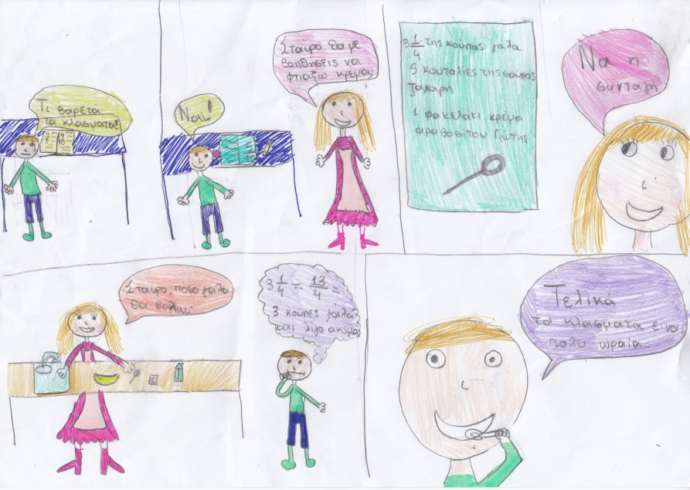
Πρωταρχικοί μας στόχοι
η καλλιέργεια θετικών στάσεων προς τα Μαθηματικά
ανεξάρτητα από το φύλο και
τις στερεοτυπικές αντιλήψεις
η ανάδειξη της αναγκαιότητάς
τους, αφού ενυπάρχουν σε κάθε έκφανση
της καθημερινής μας ζωής.

Slide 15
Αποστολή μας ΤΑ ΜΑΘΗΜΑΤΙΚΑ,
ευρωπαϊκά και πεντα-κρατικά!
Η δράση ERASMUS+ “MISSION-MATHS” στοχεύει στη συν-δημιουργία, ανταλλαγή και διάχυση καινοτόμων πρακτικών για την εξοικείωση με τα Μαθηματικά, την ανάδειξη της σημασίας τους στην καθημερινή μας ζωή και στην άμβλυνση αρνητικών στάσεων προς τα Μαθηματικά, που παραδοσιακά σχετίζονται με παγιωμένες στερεοτυπικές αντιλήψεις (π.χ. για το φύλο).

Slide 16
Βασικοί στόχοι που συμφωνήθηκαν συν-εταιρικά:
Εξοικείωση με τη χρήση των αγγλικών ως κοινής γλώσσας επικοινωνίας μεταξύ των συμμετεχόντων.
Ανάδειξη των νέων τεχνολογιών (ΤΠΕ) ως χρηστικού εργαλείου για την παραγωγή εκπαιδευτικού και παιδαγωγικού υλικού και για την διαδικτυακή επικοινωνία των ομάδων που συν-διαλέγονται.
Ανταλλαγή εμπειριών και στοιχείων του πολιτισμικού πλαισίου κάθε χώρας - εταίρου.
Ειδικότερα, παραγωγή πρωτότυπου υλικού και ανάδειξη καλών πρακτικών για την εποικοδομητικότερη διδασκαλία των Μαθηματικών με συνεργατικό τρόπο, που παράλληλα ενισχύει τη διαπολιτισμικότητα.

Slide 17
Ιδιαιτερότητα του συγκεκριμένου προγράμματος αποτελεί
η σύμπραξη εκπαιδευτικών οργανισμών διαφορετικής βαθμίδας,
από πρωτοβάθμια έως και τριτοβάθμια, δεδομένου ότι:
η Ελλάδα και η Ιταλία συμμετείχαν με Δημοτικά Σχολεία
η Πολωνία με Γυμνάσιο
η Ισπανία με Λύκειο
η Γερμανία με τριτοβάθμιο εκπαιδευτικό φορέα,
που ανέλαβε κατά κύριο λόγο την επιμόρφωση
των εμπλεκόμενων εκπαιδευτικών σε καινοτόμες διδακτικές
προσεγγίσεις για τη διδασκαλία των Μαθηματικών.

Slide 18
Ταξιδεύοντας τα παιδιά έμαθαν πως…
είναι υπέροχο, περιπετειώδες κι ενδιαφέρον να ταξιδεύεις!
το αεροπορικό ταξίδι είναι … ΠΕΡΙΠΕΤΕΙΑ,
με πολλά ανεπανάληπτα επεισόδια!
μπορούν να λειτουργούν ώριμα και υπεύθυνα
ακόμη κι όταν είναι μακριά από τις οικογένειές τους.
μπορούν να επικοινωνήσουν με πολλούς τρόπους
με τα παιδιά και τις οικογένειες που τα φιλοξενούσαν.
τα ΜΑΘΗΜΑΤΙΚΑ …και το ΠΑΙΧΝΙΔΙ
είναι γλώσσες παγκόσμιες για να επικοινωνούμε, μικροί μεγάλοι!
…τελικά, ΤΑ ΜΑΘΗΜΑΤΙΚΑ ΕΙΝΑΙ ΠΑΙΧΝΙΔΙ, φυσικά!

Slide 19
Ταξιδεύοντας παιδιά και εκπαιδευτικοί έμαθαν πως…
η διαφορετική γλώσσα, η θρησκεία, οι διαφορετικές συνήθειες,
τα διαφορετικά αγαπημένα φαγητά, οι διαφορετικές ηλικίες,
δεν εμποδίζουν φιλίες να γεννηθούν.
Εξάλλου, υπάρχει πια η Τεχνολογία (αυτή την ξέρουνε καλά!),
που μας φέρνει κοντά, πολύ εύκολα πια!
αυτά που μας ενώνουν είναι πιο πολλά
και πολύ πιο σημαντικά απ’ όσα είναι διαφορετικά!
υπάρχει μία μόνο λέξη για το ανάμεικτο συναίσθημα που
ένιωθαν στο τελείωμα κάθε συνάντησης: ΧΑΡΜΟ-ΛΥΠΗ!..., δηλ.
χαρά για όλα που έζησαν και λύπη που η περιπέτεια τελείωνε…

Slide 20
ΥΛΟΠΟΙΗΣΗ ΔΡΑΣΕΩΝ
Οι δράσεις εξακτινώθηκαν στο σύνολο των τάξεων
αλλά και των διδακτικών αντικειμένων του σχολείου,
με επίκεντρό τους τις διδακτικές ώρες
των Μαθηματικών και της Ευέλικτης Ζώνης.
Τα παιδιά της ΣΤ΄ τάξης ορίστηκαν οι κύριοι εκπρόσωποι του σχολείου και κάθε χρόνο έξι από αυτά συμμετείχαν στις διακρατικές συναντήσεις, όπου φιλοξενούνταν για μία εβδομάδα από ισάριθμες οικογένειες της χώρας που μας φιλοξενούσε.

Slide 21
Δυσκολίες στον προγραμματισμό δραστηριοτήτων
στο σχολικό πλαίσιο προέκυψαν και από…
…την αναδιοργάνωση του ωρολογίου προγράμματος του Δημοτικού Σχολείου κατά την περυσινή σχολική χρονιά, οπότε και καταργήθηκε η Ευέλικτη Ζώνη στην Πέμπτη και στην Έκτη τάξη.
Έτσι όμως λιγόστεψε σημαντικά ο προσφερόμενος χρόνος για την ενασχόληση των παιδιών με δραστηριότητες εστιασμένες στις ανάγκες του εταιρικού προγράμματος, οπότε και χρειάστηκε να εξοικονομηθεί χρόνος από τον προβλεπόμενο διδακτικό των Μαθηματικών κι αυτό προκάλεσε άγχος στους/ις δασκάλους/ες των δύο τάξεων για την κάλυψη της ύλης του Α.Π.

Slide 22
Διάχυση των δράσεων του προγράμματος
Σε κάθε ενδιάμεση φάση
με ενημερωτικά δημοσιεύματα στον τοπικό τύπο,
με ενδο-σχολικές επιμορφωτικές συναντήσεις
με τη συνεργασία καθηγητών και μεταπτυχιακών φοιτητών/ριών
του Παιδαγωγικού Τμήματος,
με συζητήσεις με τους φοιτητές/ριες που κάνουν στο σχολείο
μας τις δειγματικές διδασκαλίες τους και την πρακτική τους
άσκηση.
Βασικό πυλώνα της διάχυσης αποτέλεσαν -όπως σε κάθε περίπτωση- οι γονείς του σχολείου, που τους ενημερώναμε για την εξέλιξη του προγράμματος, για τους στόχους μας, τις προσδοκίες μας και τα αποτελέσματα σε κάθε στάδιο.

Slide 23
Υποστηρικτικό υλικό που έχει παραχθεί
και ενδεικτικές δράσεις
υπάρχουν στην εταιρική ιστοσελίδα του προγράμματος.
http://missionmathserasmus.wixsite.com/missionmaths

Slide 26
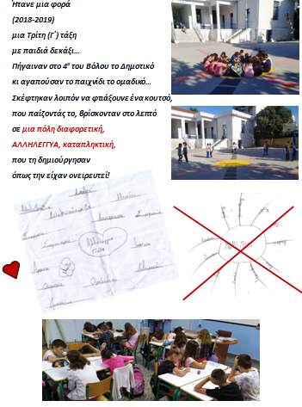

Slide 27
Το επιτραπέζιο παιχνίδι ΑΛΛΗΛΕΓΓΥΟΥΠΟΛΗ (S.M.A.R.T.-POLY)
συν-δημιουργήθηκε από τις 4 ομάδες των 16 παιδιών
της Γ΄ τάξης (2018-2019) ως αντιστάθμισμα
της γνωστής και παγκόσμια πολυπαιγμένης ΜΟΝΟΠΟΛΗΣ.
Εμβαθύνοντας στο πλαίσιο του project
στην ζωτική έννοια της αλληλεγγύης
και συζητώντας παράλληλα
για παγκόσμια διαδεδομένα παιχνίδια κάθε είδους,
προέκυψαν από τις συζητήσεις των παιδιών στις ομάδες
προβληματισμοί για το παιχνίδι MONOPOLY,
που οι περισσότεροι/ες γνώριζαν ήδη καλά.

Slide 30
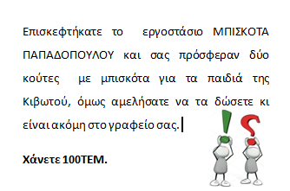
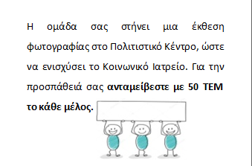

Slide 31
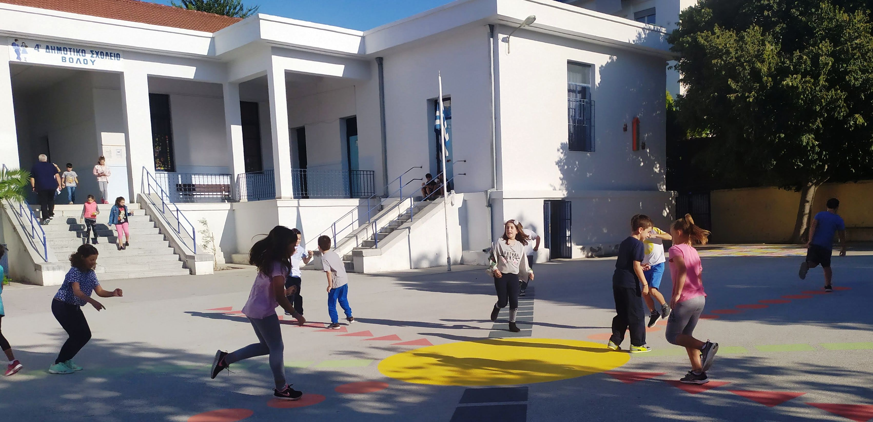
2018 - 2019
4^{ο} ΔΗΜΟΤΙΚΟ ΣΧΟΛΕΙΟ ΒΟΛΟΥ – Γ1 ΤΑΞΗ
Το μαθηματικο-κουτσό μας!

Slide 32
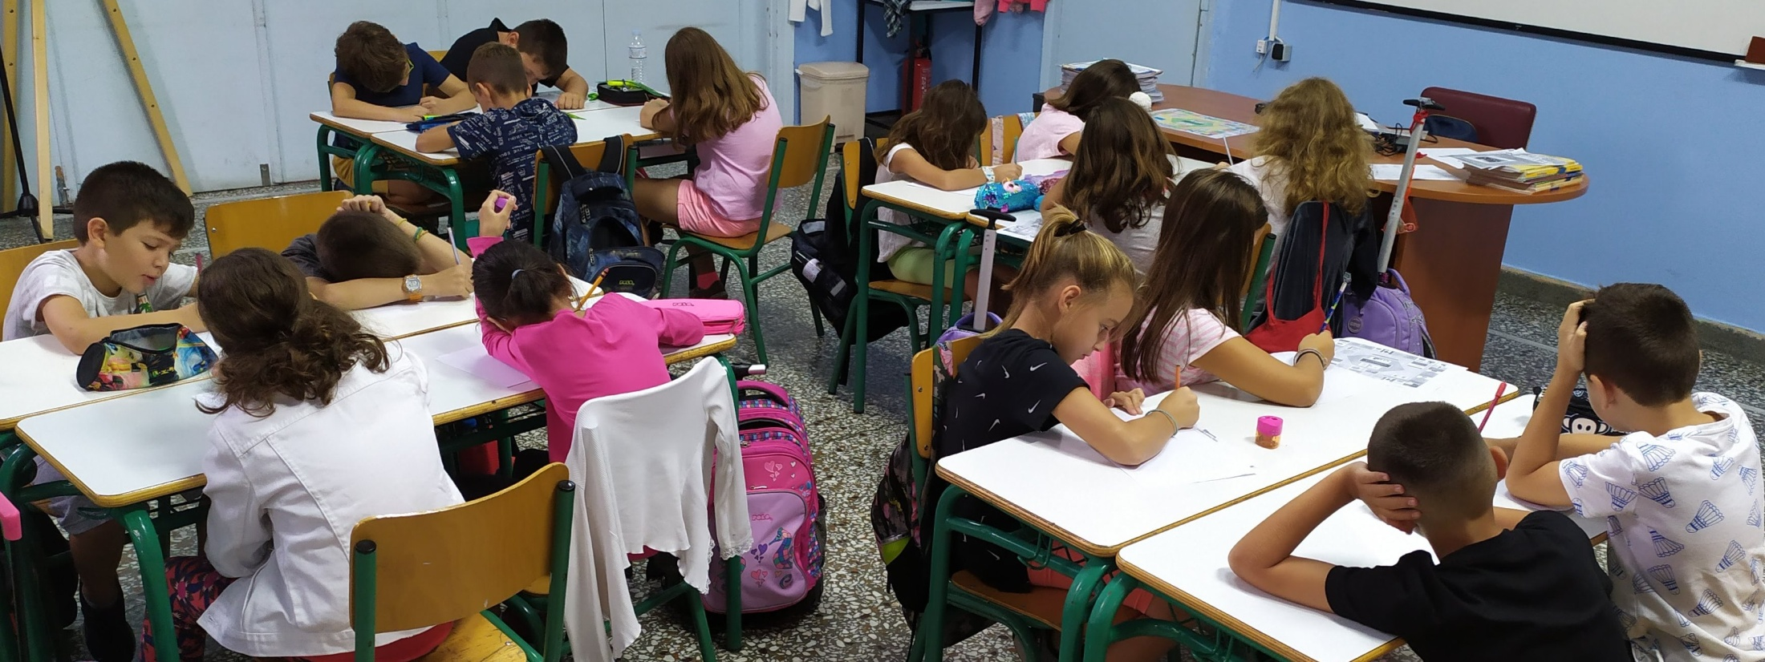
Γινόμαστε 4 ομάδες, συνεργαζόμαστε,
συζητάμε τις σκέψεις μας και τις καταγράφουμε!
Ανταλλάσουμε ιδέες,
επειδή… όλοι κι όλες μαζί μπορούμε καλύτερα!

Slide 33
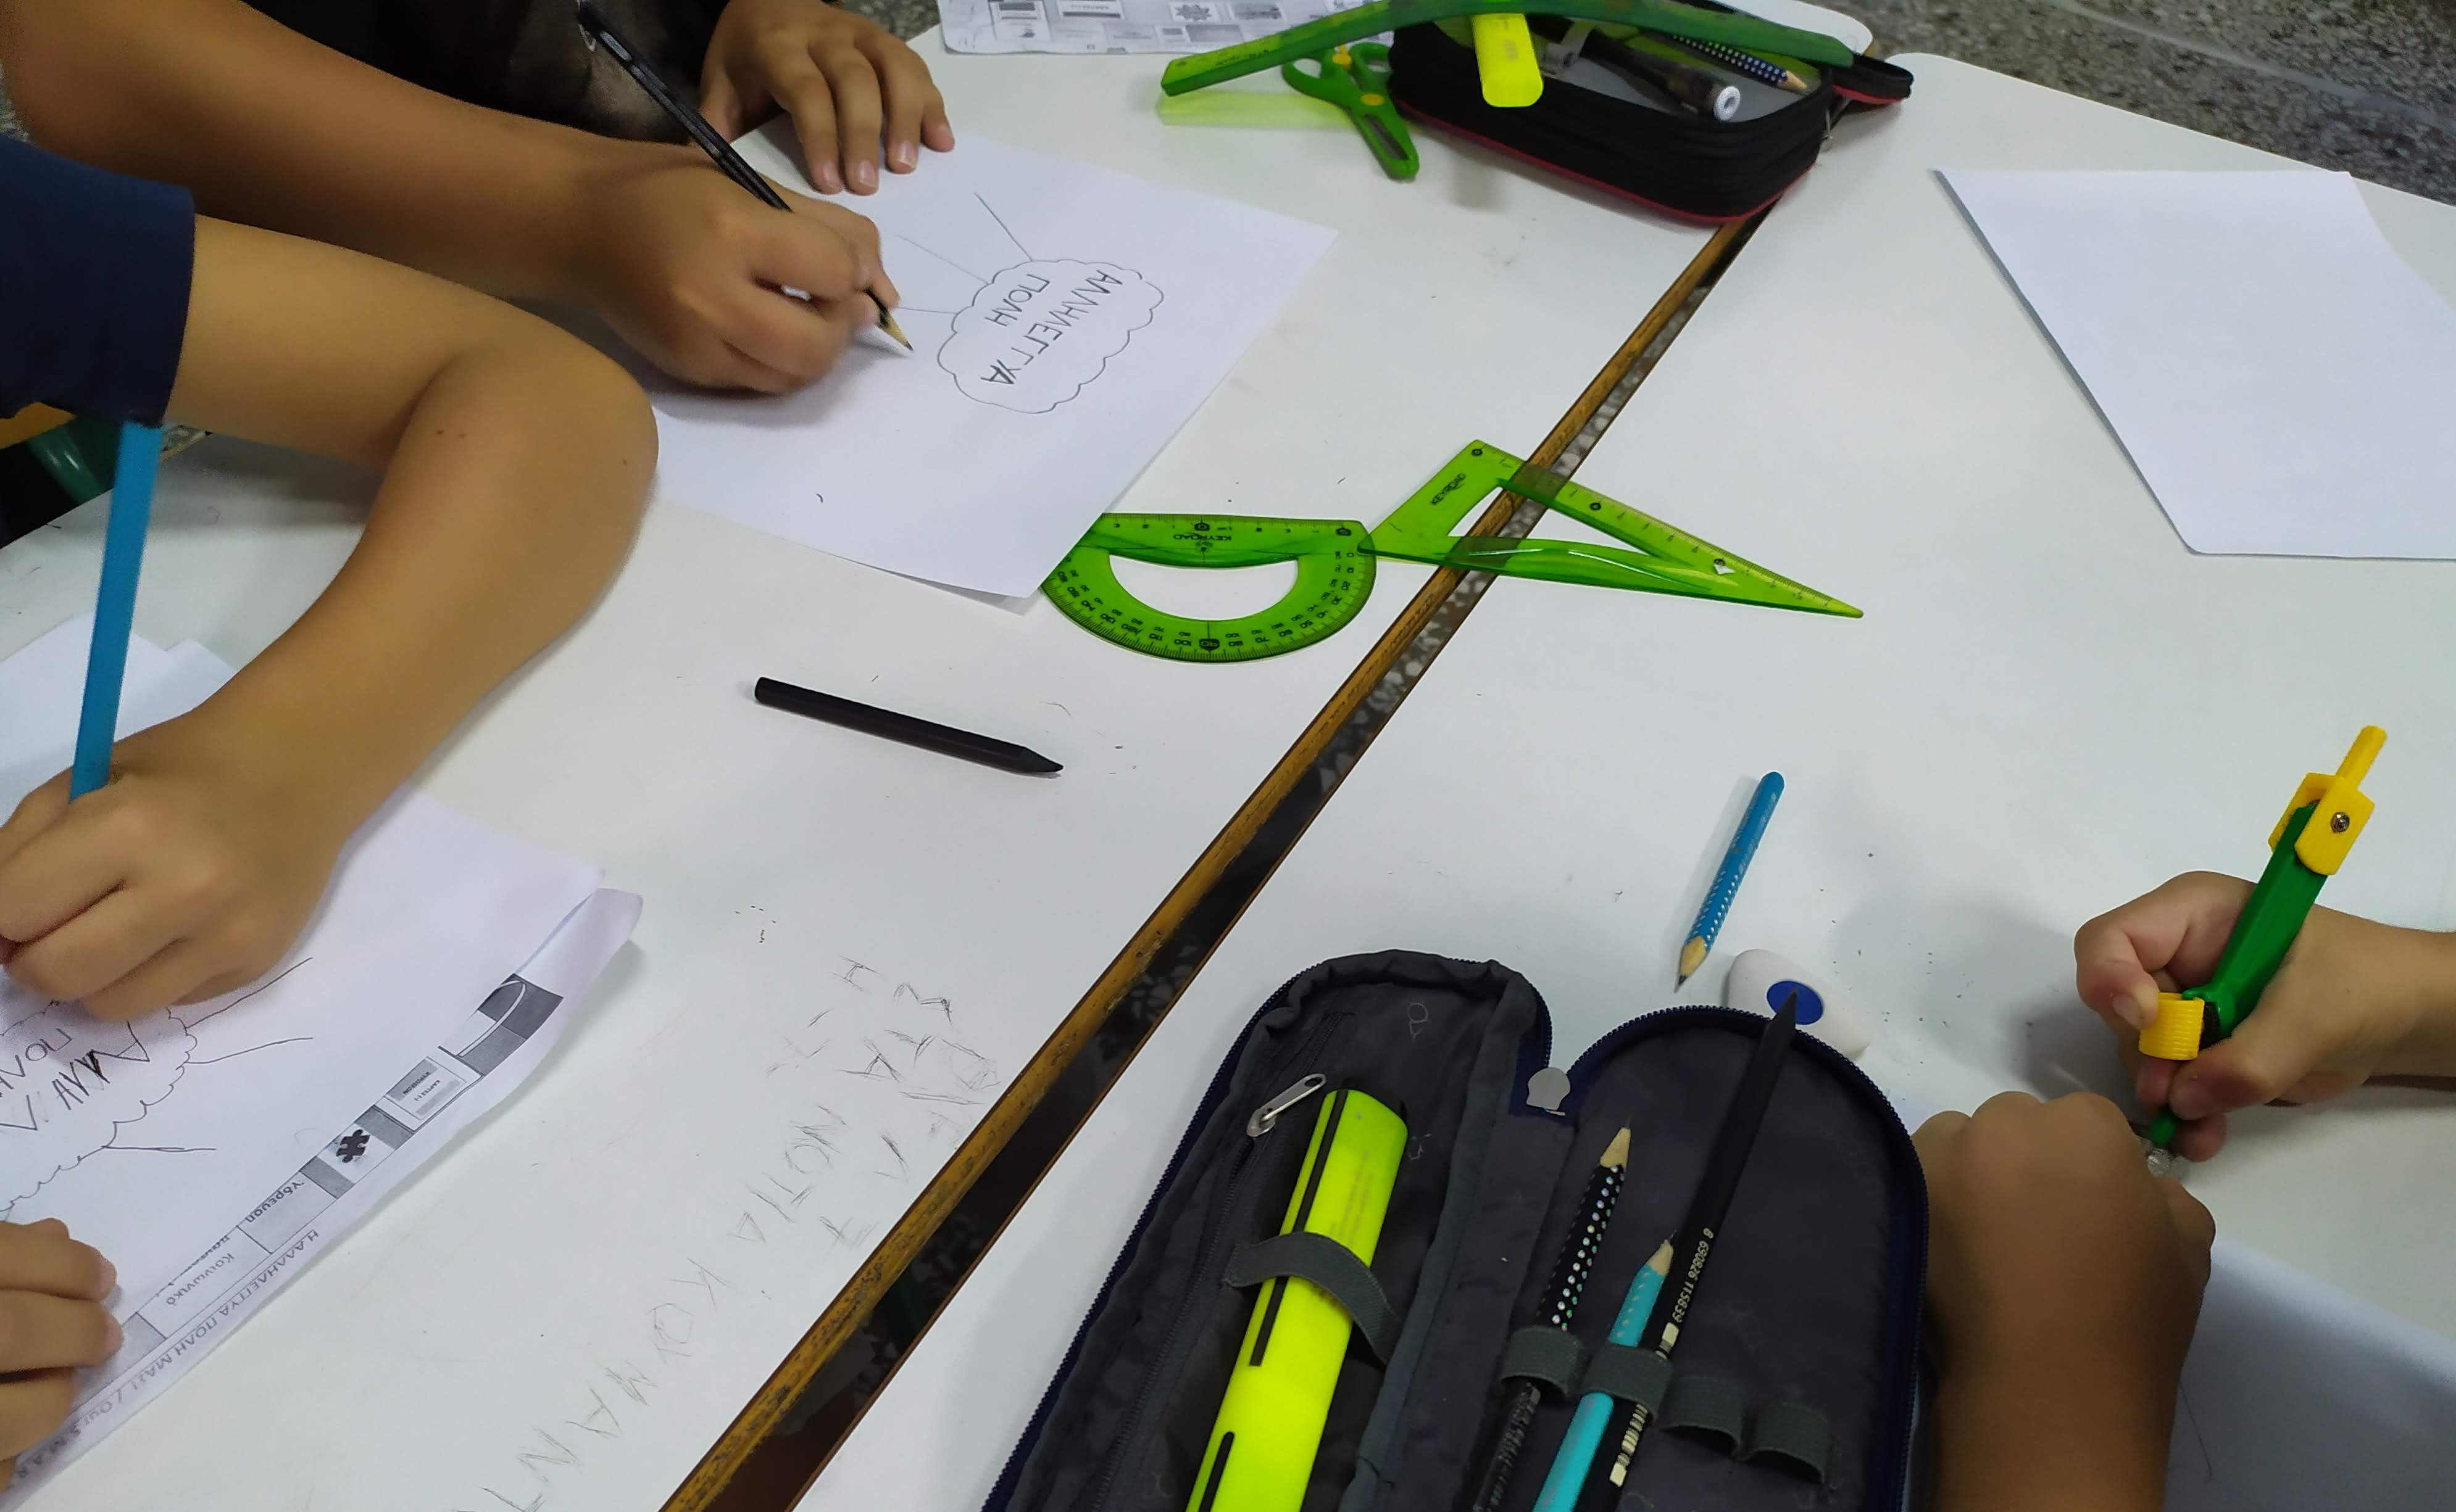
Πολλές οι ιδέες! Καταιγισμός, ιδεοθύελλα!

Slide 34
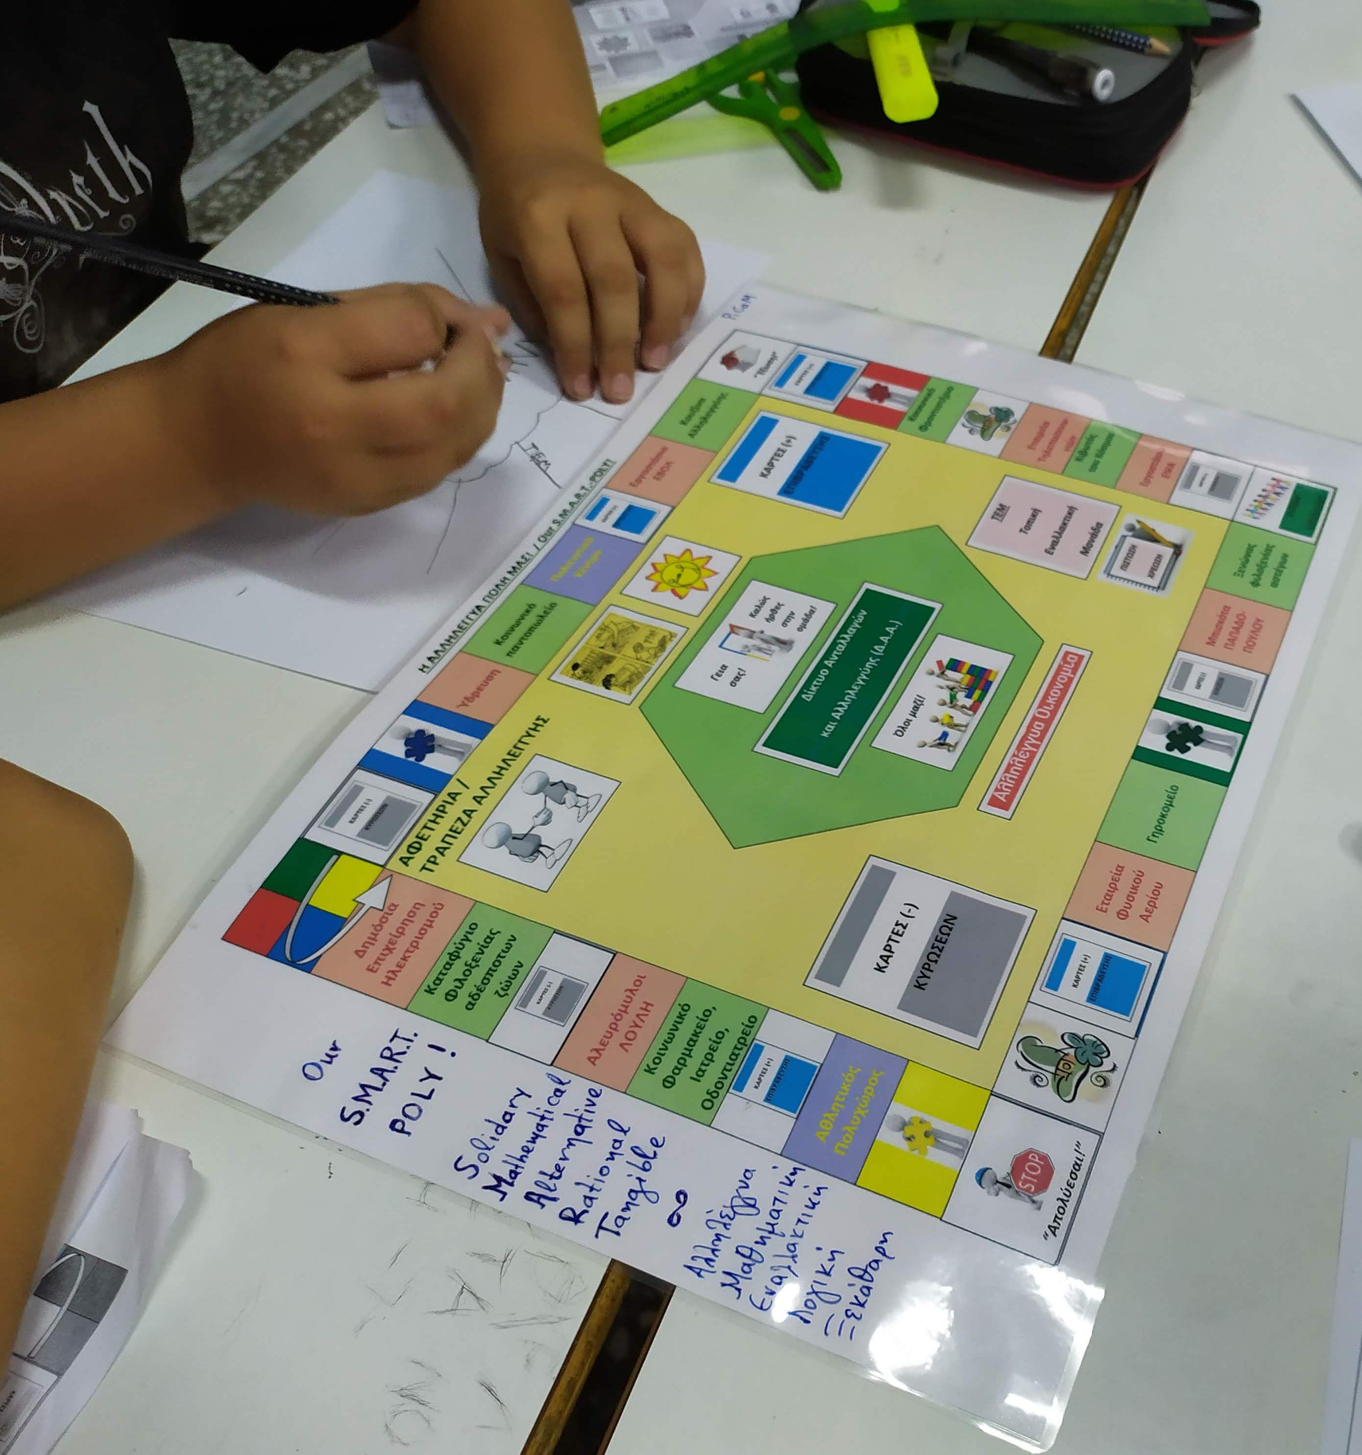
Η
Αλληλέγγυα
πόλη μας
γεννιέται!

Slide 35
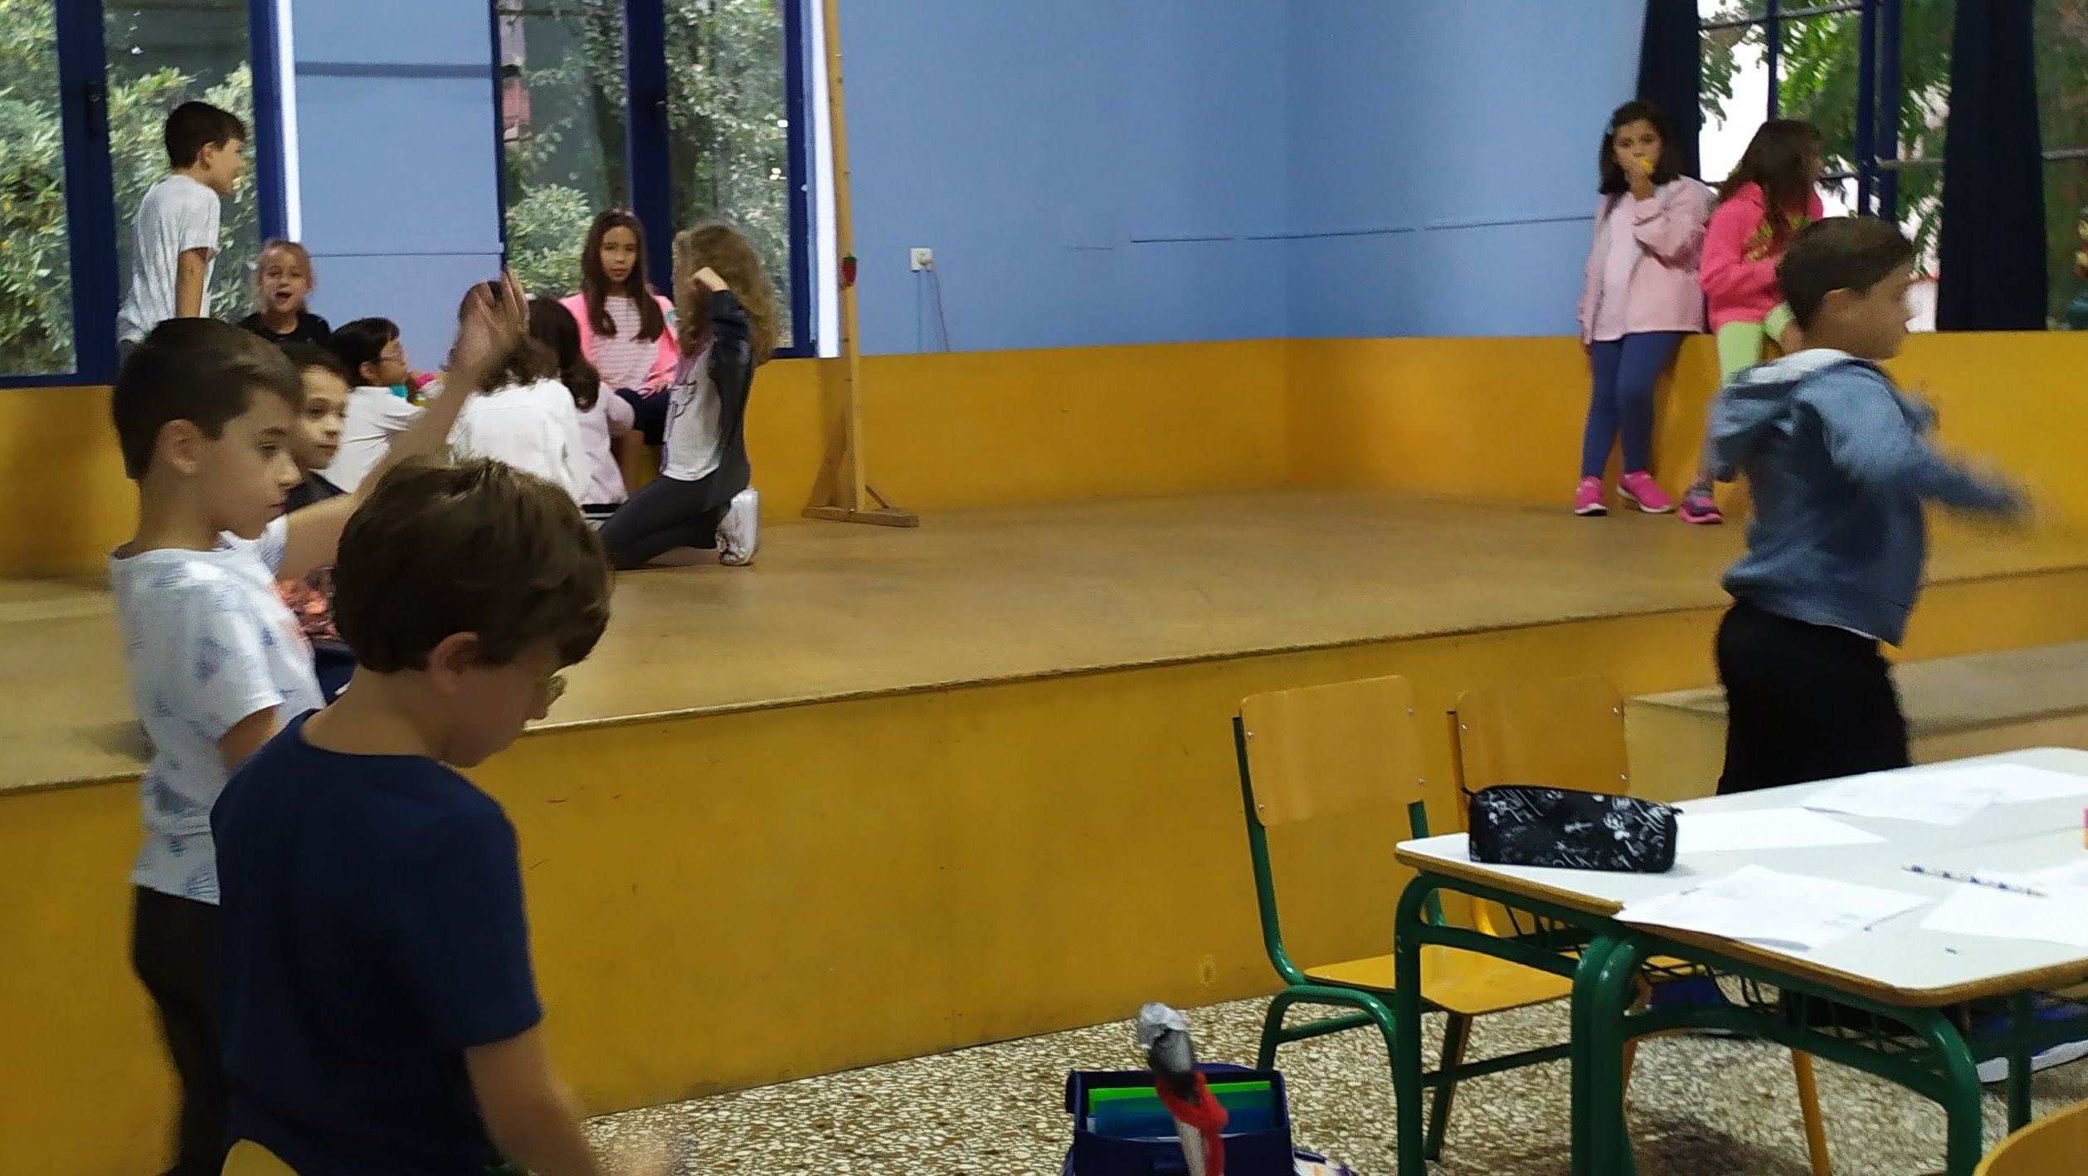
Κουβεντιάζουμε πολύ
και παίζουμε αυτοσχεδιάζοντας!

Slide 36
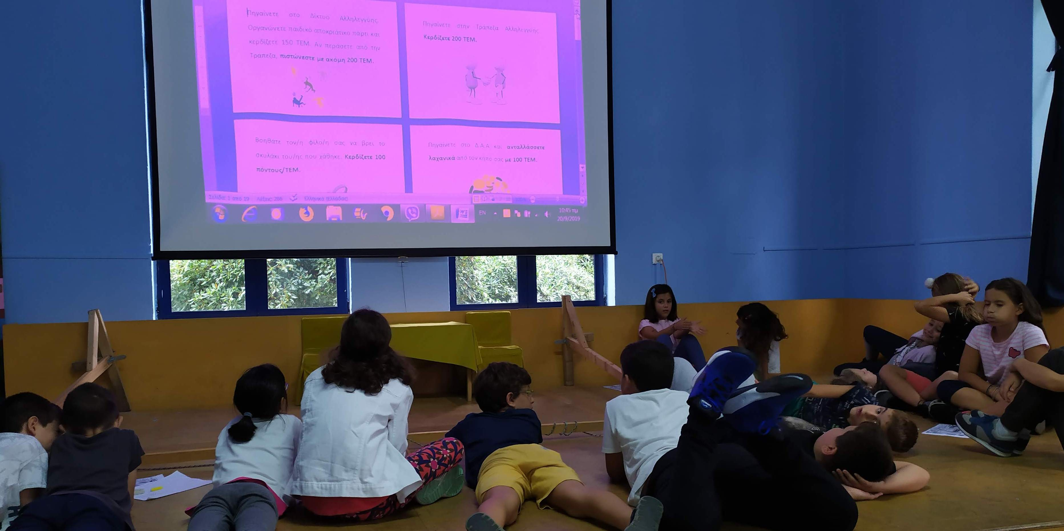
Ελέγχουμε όσα έχουμε επεξεργαστεί, διορθώνουμε, προσθέτουμε, αφαιρούμε…
…στην ολομέλεια στην τάξη μας

Slide 37
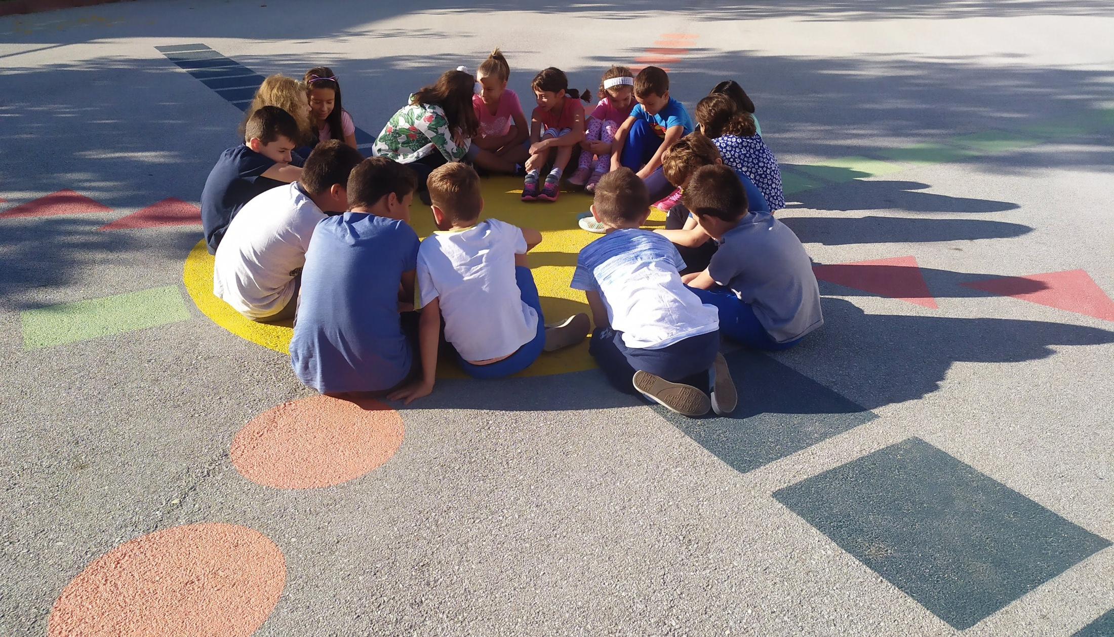
…ή στην αυλή, στο τεράστιο επιδαπέδιο χρωματιστό μαθηματικο-κουτσό μας!

Slide 38
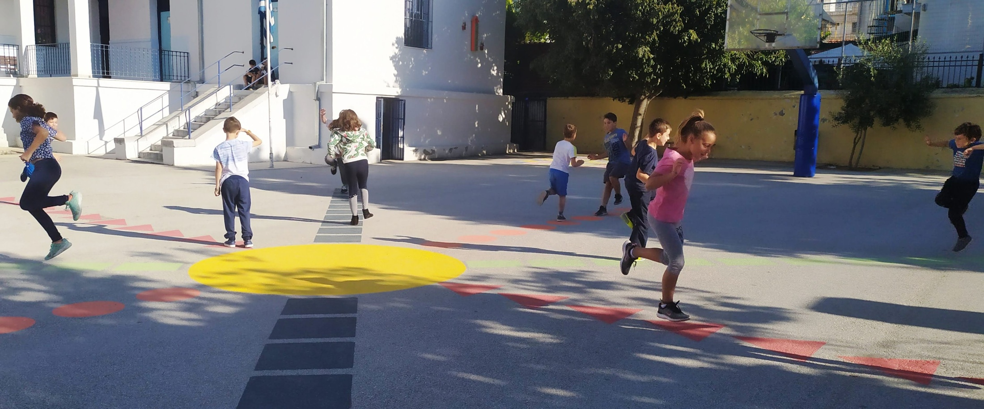
10 βήματα στις ακτίνες από το μαθηματικο-κουτσό…
…10 γράμματα και οι ΑΛΛΗΛΕΓΓΥΕΣ λέξεις μας!

Slide 39
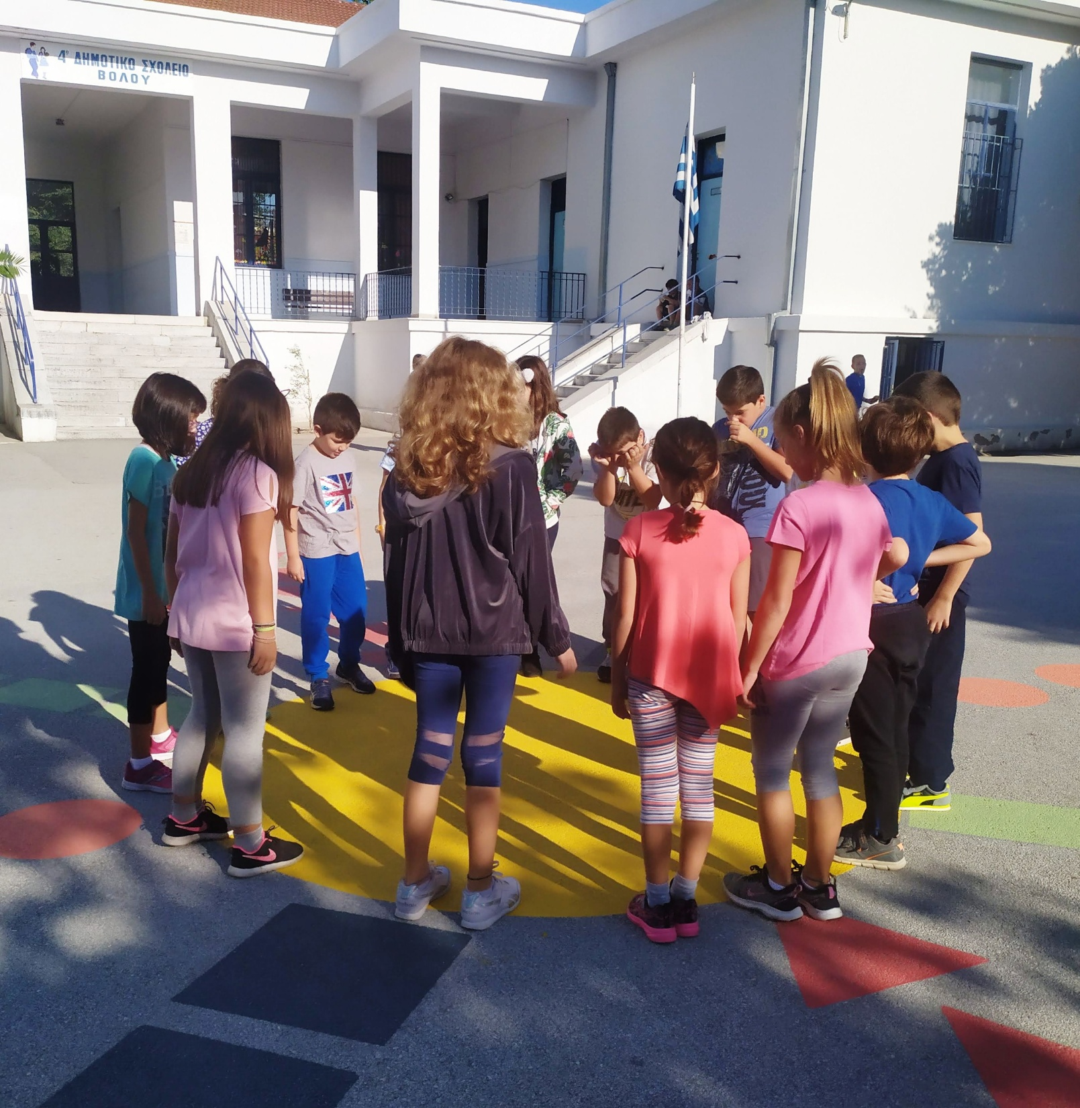

Slide 40
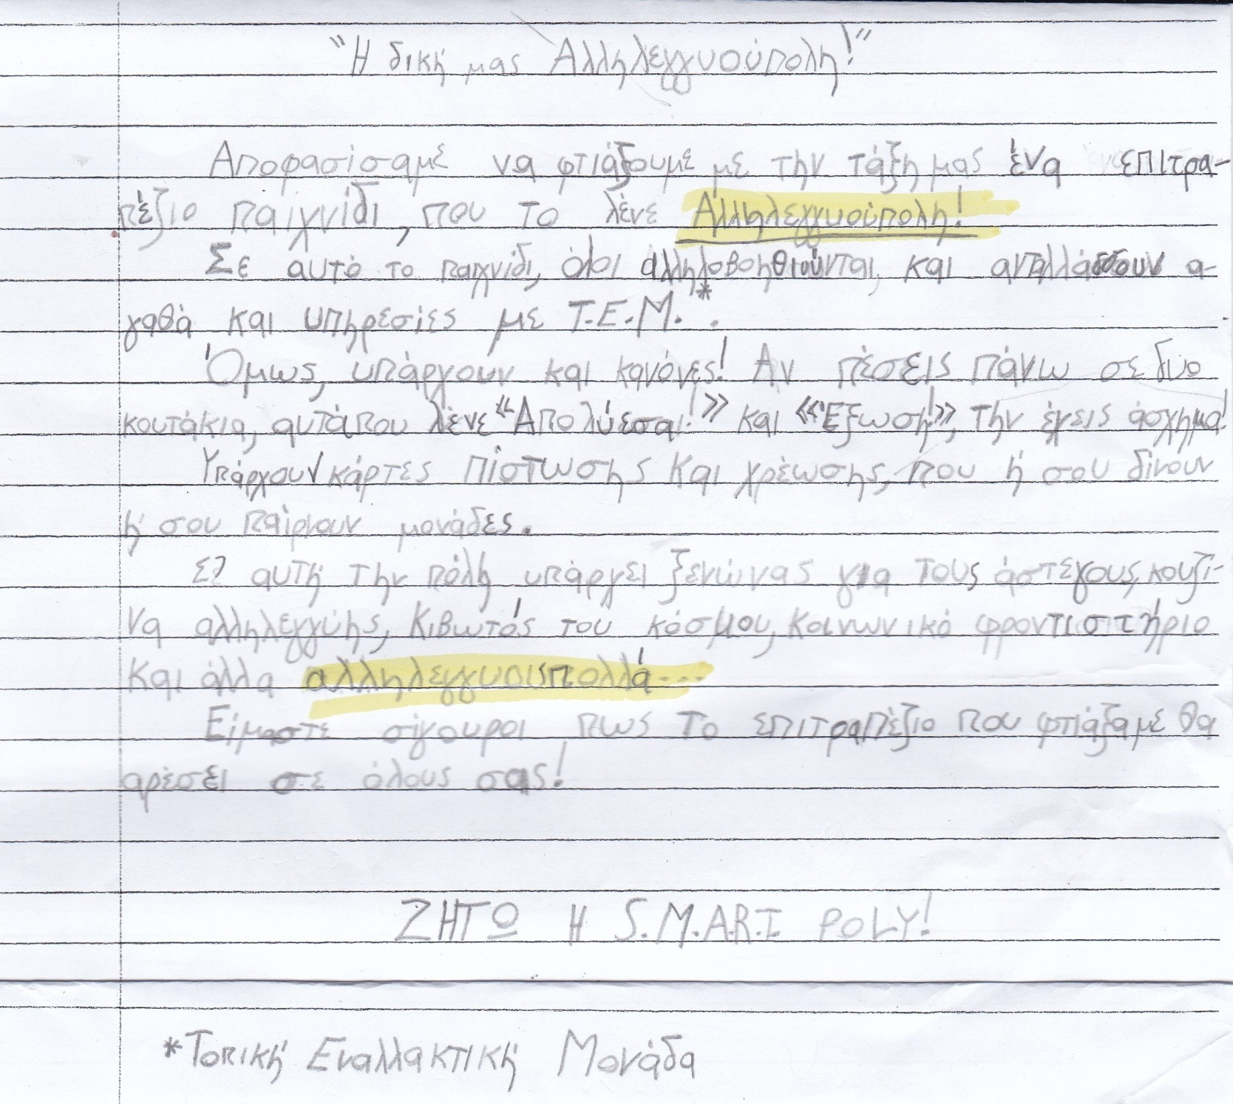

Slide 41
Ένα σχέδιο εργασίας (project) που ποτέ δεν κλείνει,
αφού η αλληλεγγύη είναι αξία ζωής διαρκής!

Slide 42
ΕΝΔΥΝΑΜΩΣΗ
ΤΗΣ ΨΥΧΙΚΗΣ ΑΝΘΕΚΤΙΚΟΤΗΤΑΣ
ΚΑΙ ΤΗΣ ΣΥΝΑΙΣΘΗΜΑΤΙΚΗΣ ΝΟΗΜΟΣΥΝΗΣ
ΜΕΣΑ ΑΠΟ ΤΗ ΔΙΔΑΣΚΑΛΙΑ ΤΟΥ ΓΛΩΣΣΙΚΟΥ ΜΑΘΗΜΑΤΟΣ
(Εκπαιδευτική παρέμβαση
για τη διαχείριση προβλημάτων συμπεριφοράς
σε παιδιά Ε΄ και ΣΤ΄ τάξης)

Slide 43
Συναισθηματική Αγωγή
μέσα από τη
Γλωσσική Διδασκαλία
Η κυρά-Γραμματική
συναντούν
τα Συναισθήματα!
και το Συντακτικό
Αντικατάσταση
δύο ενοτήτων της Γλώσσας
με υλικό για τη διδασκαλία Γραμματικής και Συντακτικού
και ταυτόχρονα
για την καλλιέργεια δεξιοτήτων συναισθηματικής νοημοσύνης και ψυχικής ανθεκτικότητας.
Αρχική σκέψη- Στόχος:
Ενδυνάμωση των παιδιών
για τη διαχείριση συγκρούσεων
και την αντιμετώπιση περιστατικών
σχολικού εκφοβισμού.

Slide 44
* Για να καμφθούν οι αρχικές αντιστάσεις κάποιων γονέων προγραμματίστηκε από τους /ις εκπαιδευτικούς
ένα ενημερωτικό δίωρο με τη μορφή μαθήματος,
με τους γονείς στα θρανία, συμμαθητές /ριες των παιδιών τους.
Το εγχείρημα πήγε πολύ καλά και επαναλήφθηκε άλλη μία φορά,
στο μέσο του χρονικού διαστήματος διάρκειας της παρέμβασης,
οπότε και ήταν πλέον εμφανής η βελτίωση της συμπεριφοράς των παιδιών
και η σταδιακή επίτευξη των στόχων που τέθηκαν από την αρχή.
Το δεδομένο αυτό μηδένισε τις αντιστάσεις
και οι γονείς δήλωναν πλέον ενθουσιασμένοι από το πρόγραμμα.

Slide 45
Κάθε στιγμή προσπαθώ… προσπαθώ … προσπαθώ …
Διώχνω μακριά κάθε αρνητικό!
Δημιουργία παιδαγωγικού και εκπαιδευτικού υλικού
Η Άλφα Βήτα της Συμπεριφοράς
Στα θετικά (-) λέμε ΝΑΙ!
ΌΧΙ λέμε στα αρνητικά (-)
ΘΕΤΙΚΑ και ΑΡΝΗΤΙΚΑ ( - ) ΣΤΟΙΧΕΙΑ
ΣΤΟΝ ΧΑΡΑΚΤΗΡΑ ΚΑΙ ΣΤΗ ΣΥΜΠΕΡΙΦΟΡΑ
[Παρατηρώ, καταγράφω και ζωγραφίζω ζευγάρια από αντίθετα χαρακτηριστικά]

Slide 46
ΚΑΤΑΛΑΒΑΙΝΩ ΚΑΛΥΤΕΡΑ ΤΑ ΘΕΤΙΚΑ ΚΑΙ ΤΑ ΑΡΝΗΤΙΚΑ
[ΜΙΚΡΟ ΛΕΞΙΚΟ – δημιουργήθηκε από τα παιδιά στην τάξη, σε ώρα Γλώσσας
Εμπλουτιζόταν διαρκώς με τη συμμετοχή και των γονιών στο σπίτι
με παιγνιώδη διαδικασία που άρεσε σε όλους!]
ΕΞΗΓΟΥΜΕ Ο,ΤΙ ΔΕΝ ΓΝΩΡΙΖΟΥΜΕ ΟΛΟΙ
(Όποιος/α φέρνει μια καινούρια λέξη την εξηγεί)
Ευκαιρία για παιχνίδι με πολλούς τρόπους
(παντομίμα, TABOO, κρεμάλα, σταυρόλεξα)

Slide 47
ΦΙΛΑΝΑΓΝΩΣΙΑ – ΣΚΥΤΑΛΟΔΡΟΜΙΑ ΑΝΑΓΝΩΣΗΣ
ΛΟΓΟΤΕΧΝΙΑ ΚΑΙ ΣΥΝΑΙΣΘΗΜΑΤΙΚΗ ΑΓΩΓΗ
ΚΑΤΑΛΟΓΟΣ ΒΙΒΛΙΩΝ
ΜΕ ΘΕΜΑ ΤΗ ΔΙΑΧΕΙΡΙΣΗ ΣΥΓΚΡΟΥΣΕΩΝ
ΚΑΙ ΑΡΝΗΤΙΚΩΝ ΣΥΝΑΙΣΘΗΜΑΤΩΝ,
ΤΙΣ ΜΟΡΦΕΣ ΒΙΑΣ
ΚΑΙ ΤΟΝ ΣΧΟΛΙΚΟ ΕΚΦΟΒΙΣΜΟ

Slide 48
ΒΡΑΒΕΙΑ και ΑΝΤΙ-ΒΡΑΒΕΙΑ
ενίσχυσης θετικών συμπεριφορών
και άμβλυνσης των αρνητικών
ΒΙΩΜΑΤΙΚΑ ΠΑΙΧΝΙΔΙΑ
που διαμορφώθηκαν με την ενεργητική συμμετοχή
των παιδιών
PEER TO PEER αλληλεπίδραση
(τα παιδιά αυτοσχεδιάζουν
και αλληλεπιδρούν μεταξύ τους)
ΔΡΩΜΕΝΑ

Slide 49
Οι ενδοσχολικές μας δράσεις
είναι συνεχείς
και πάρα πολλές φυσικά
και σ’ όλους κι όλες μας
δίνουν …φτερά!

Slide 50
Ενδεικτική
και μία στη διάρκεια της 1^{ης} καραντίνας,
που την αγαπάμε πολύ
από τότε και μετά!

Slide 51
Αντιμετωπίζουμε τον κορονοϊό,
που μας έχει κάνει
δύσκολη και γκρίζα τη ζωή
με χρώματα και με ποίηση πολλή!

Slide 52
…με την ποίηση
και τη λογοτεχνία…
Το σχολείο μας συναντιέται
με τα χρώματα
και τη ζωγραφική…
…κι η ζωή μας γίνεται όμορφη πολύ!!!

Slide 53
Με μια βόλτα στην αυλή,
την πίσω και την μπροστινή,
μαθαίνουμε ποίηση πανανθρώπινη!
Και στου κτιρίου μας τους τοίχους
βρίσκουμε παντού
και διαβάζουμε στίχους,
Έτσι, μαζί με σπουδαίους ποιητές
κάνουμε σκέψεις φωτεινές!

Slide 54
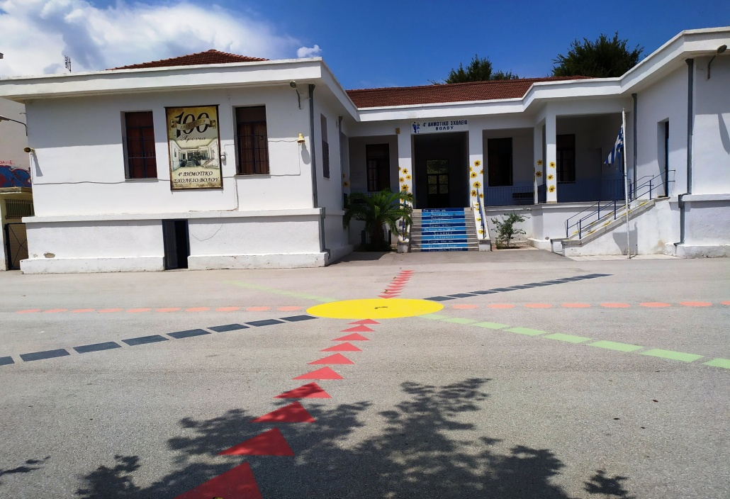
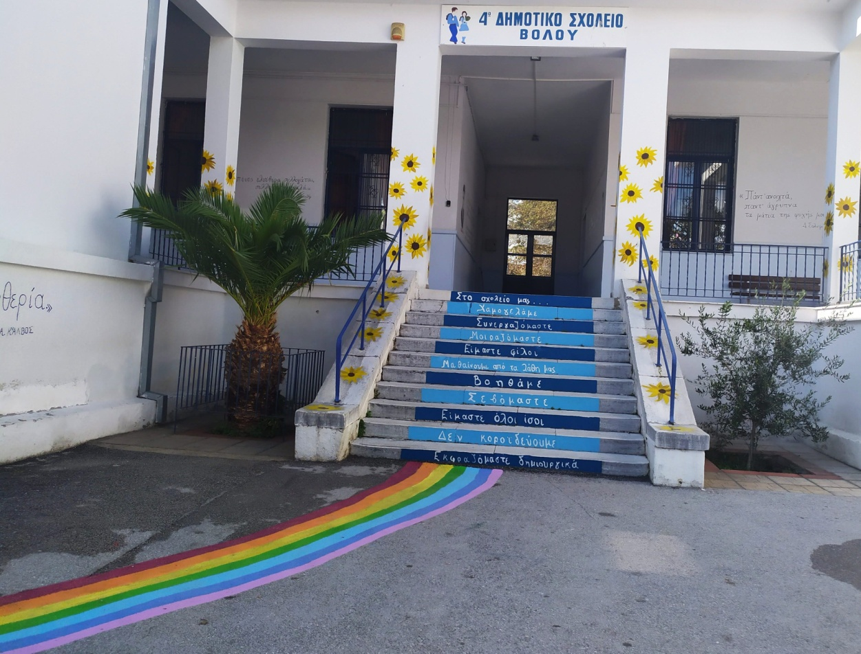
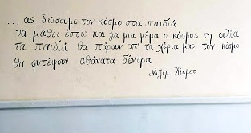
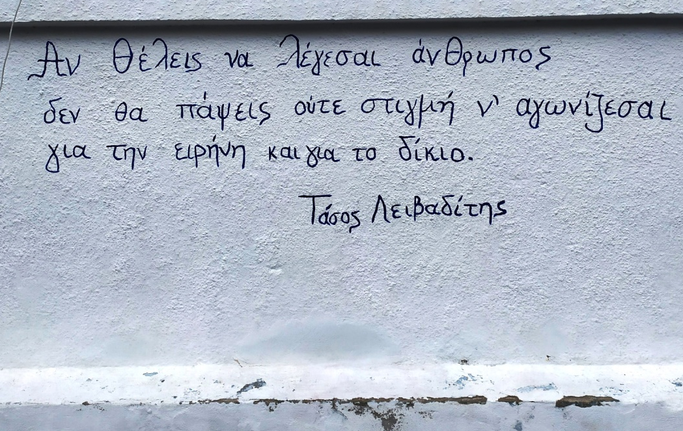
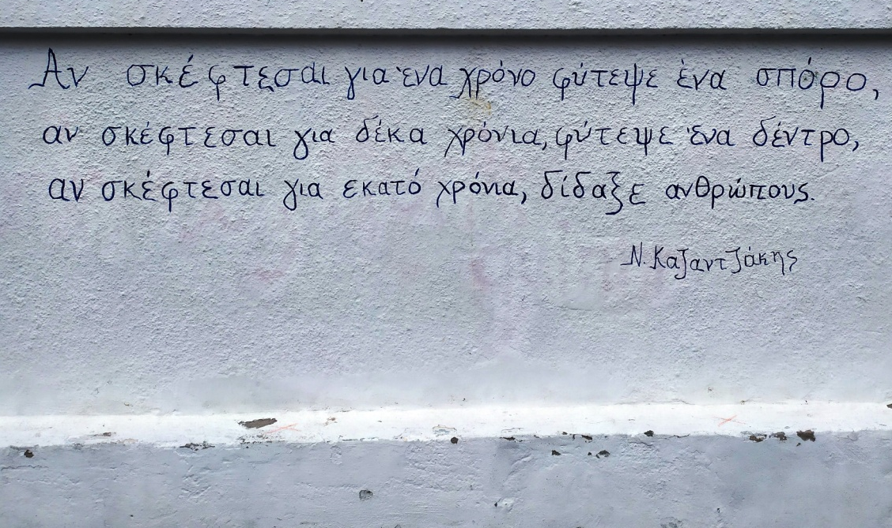

Slide 55
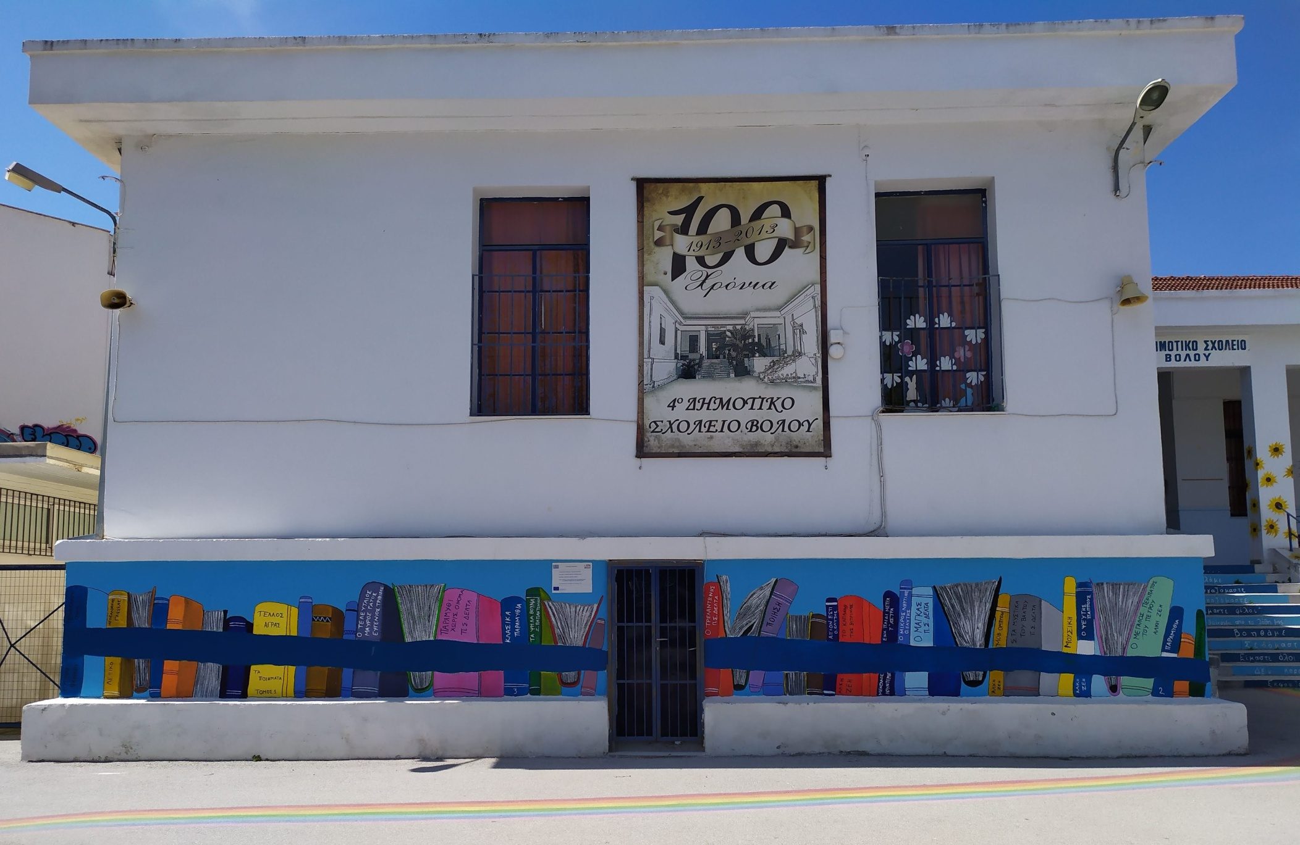

Slide 56
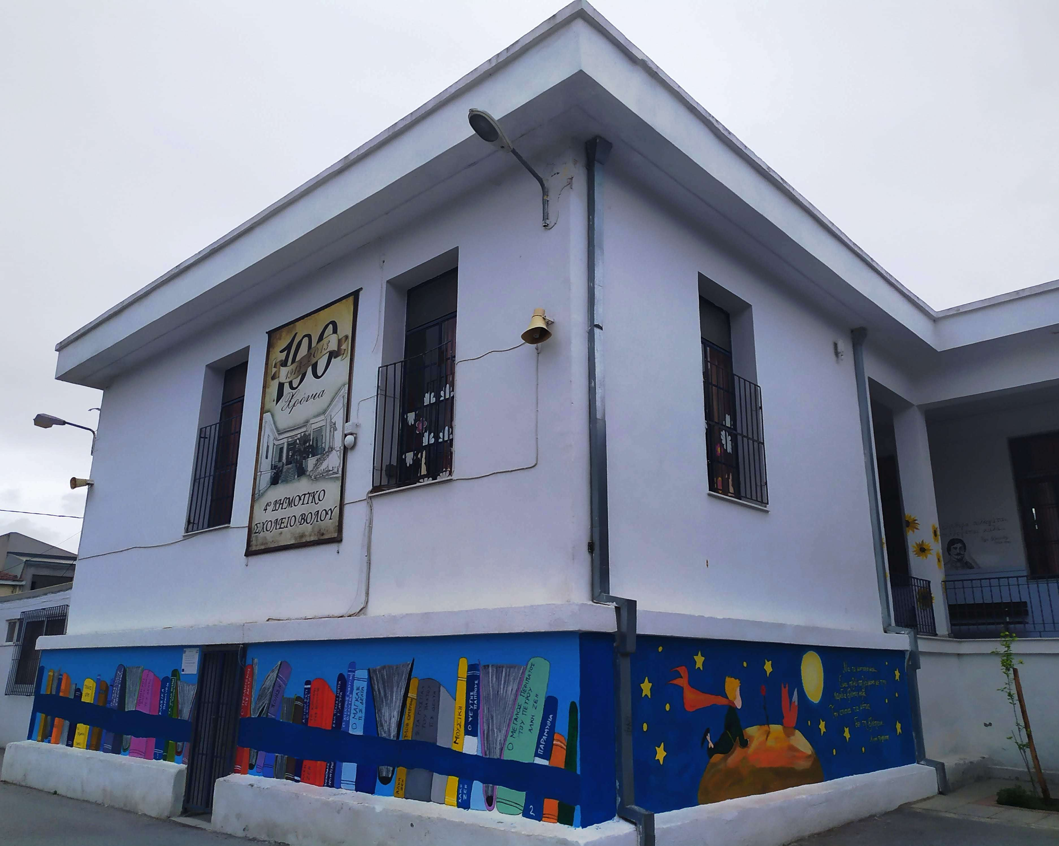

Slide 57
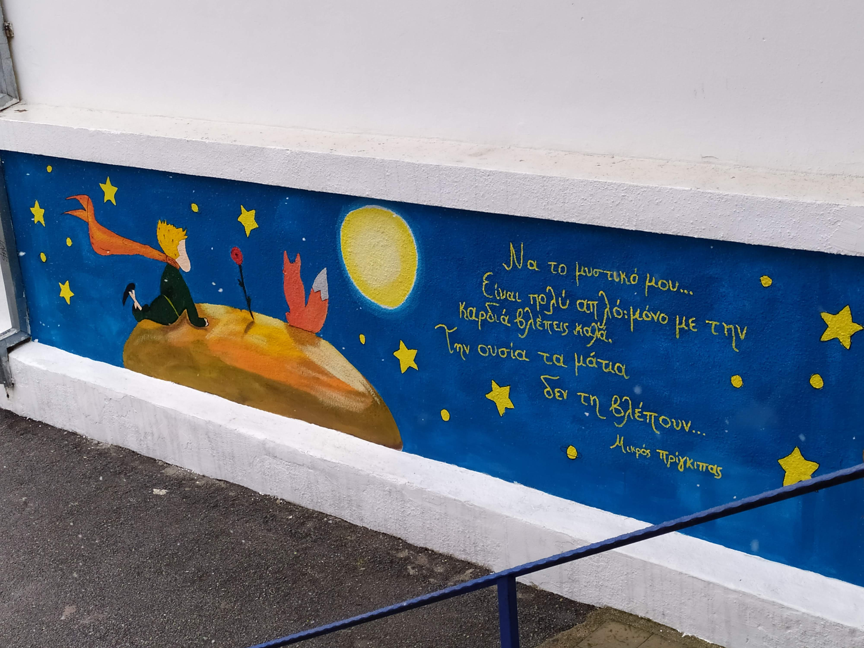

Slide 58
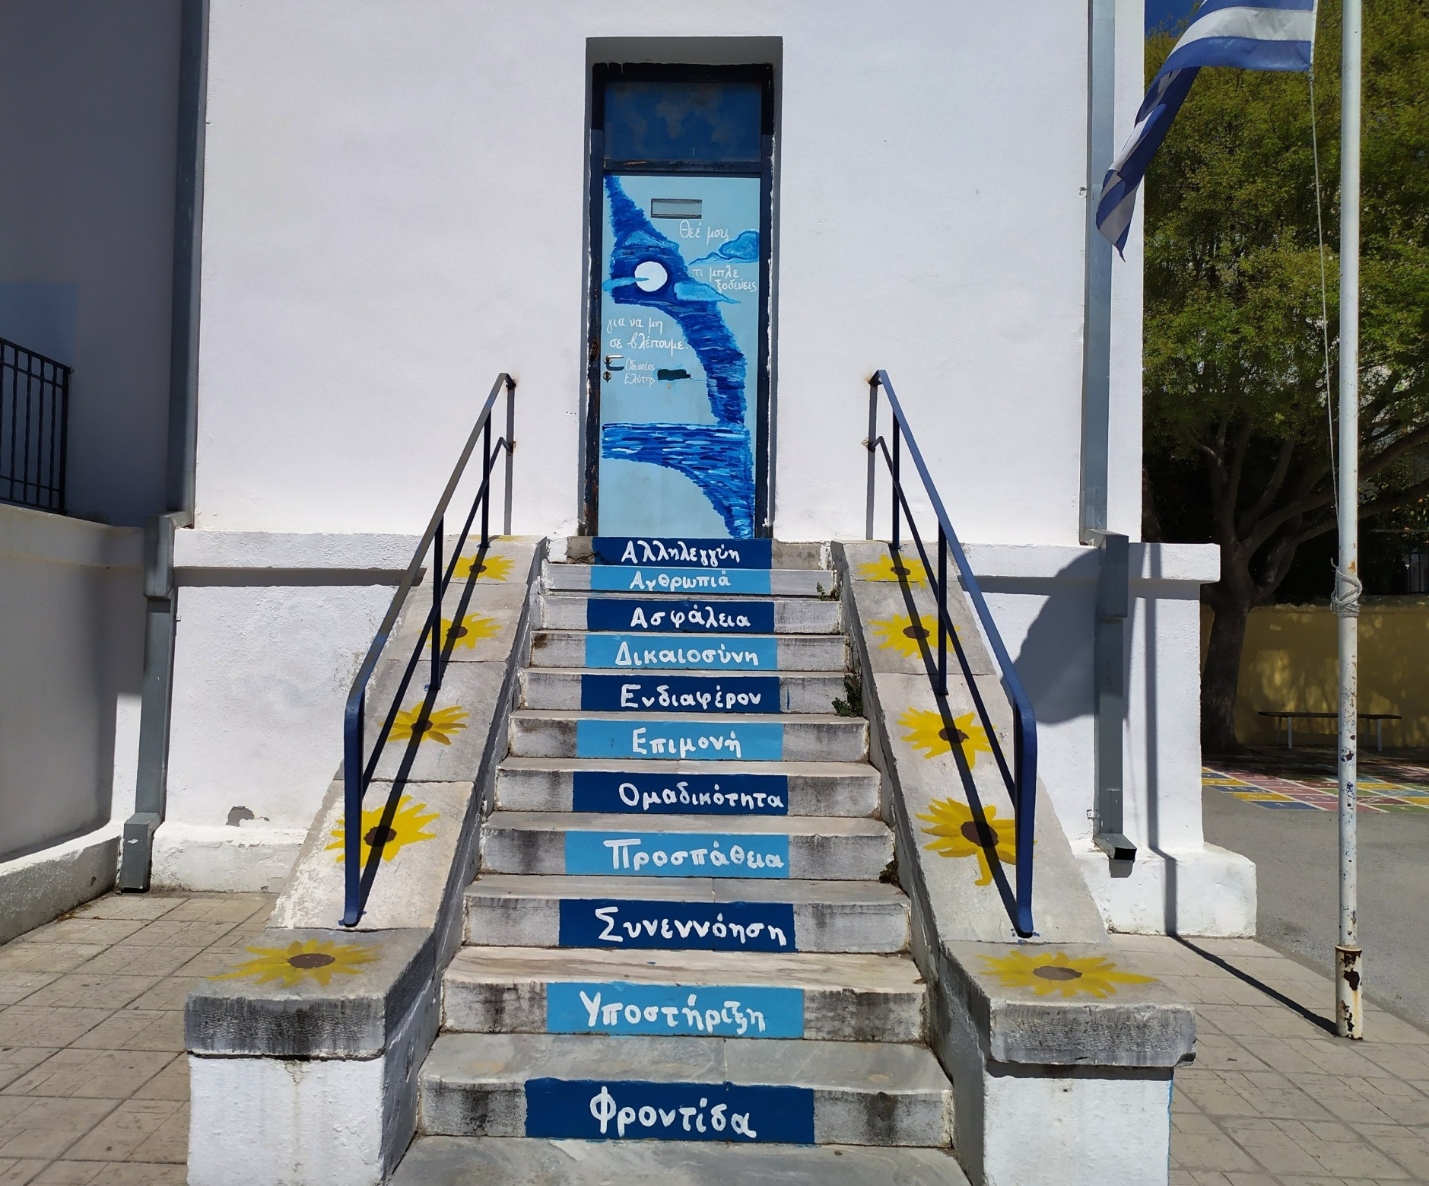

Slide 59
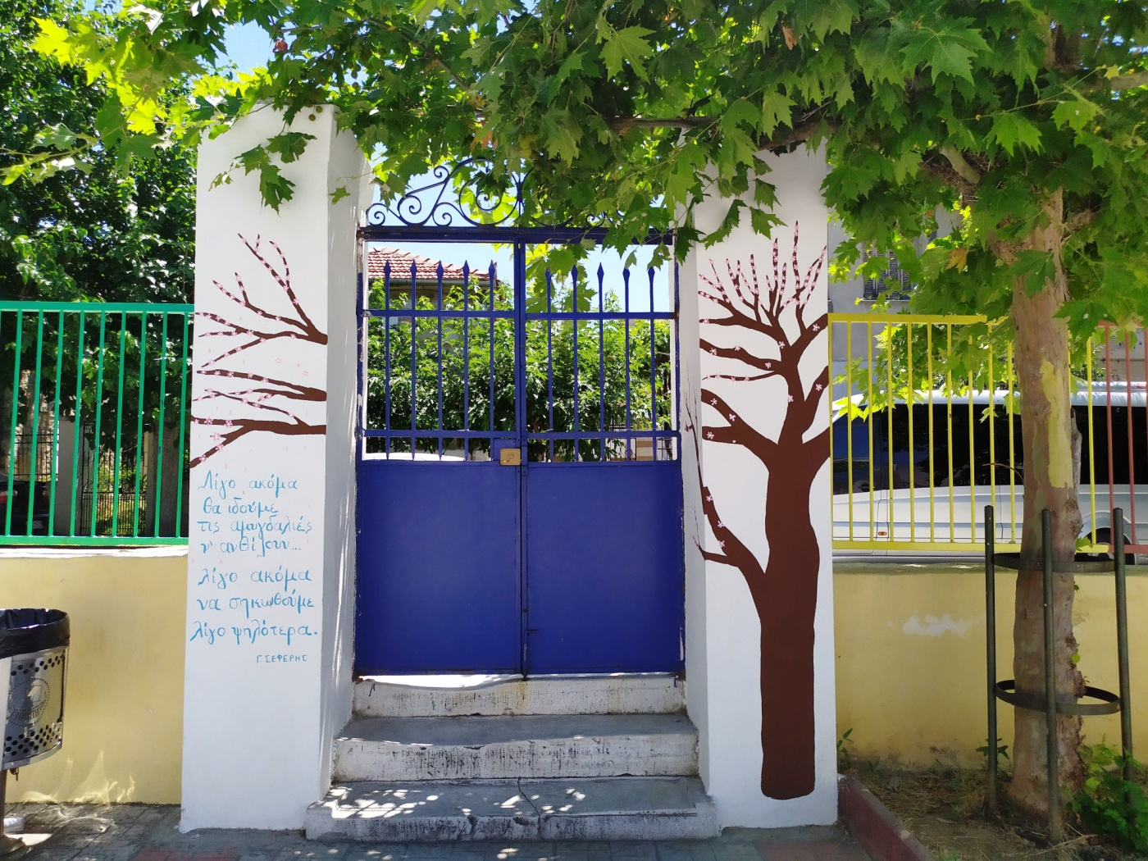
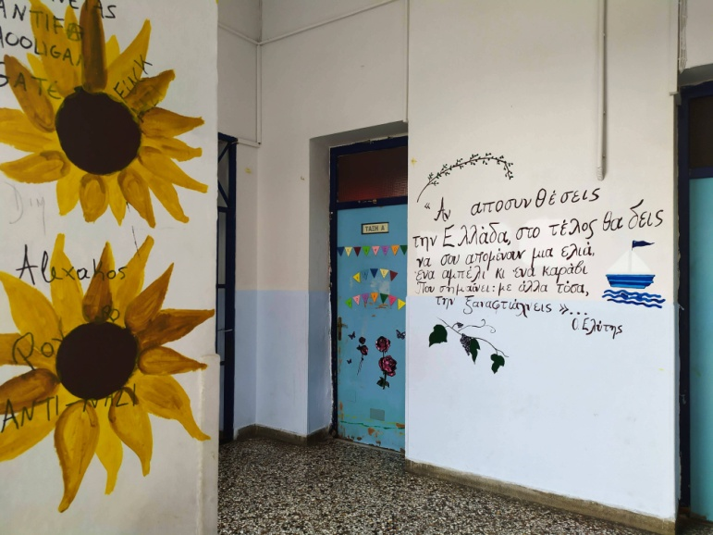

Slide 60
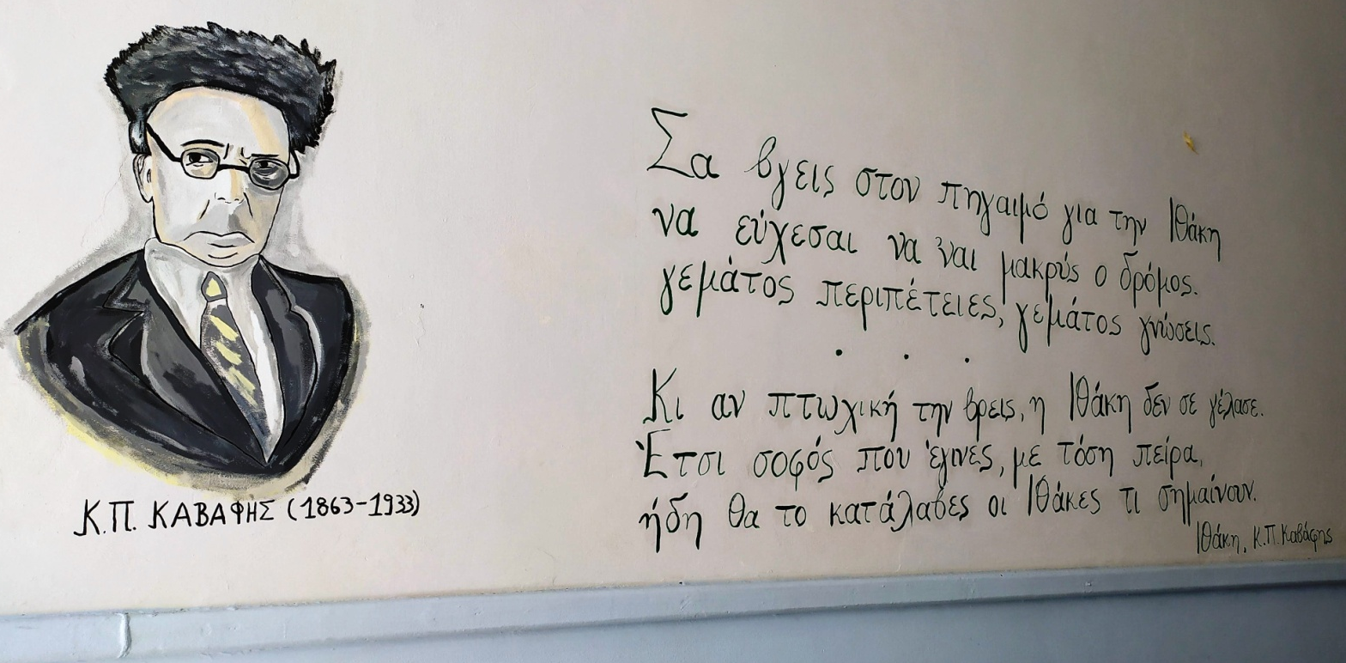
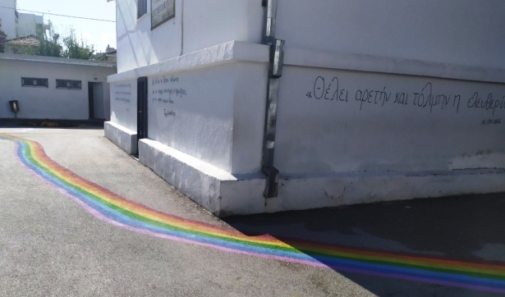
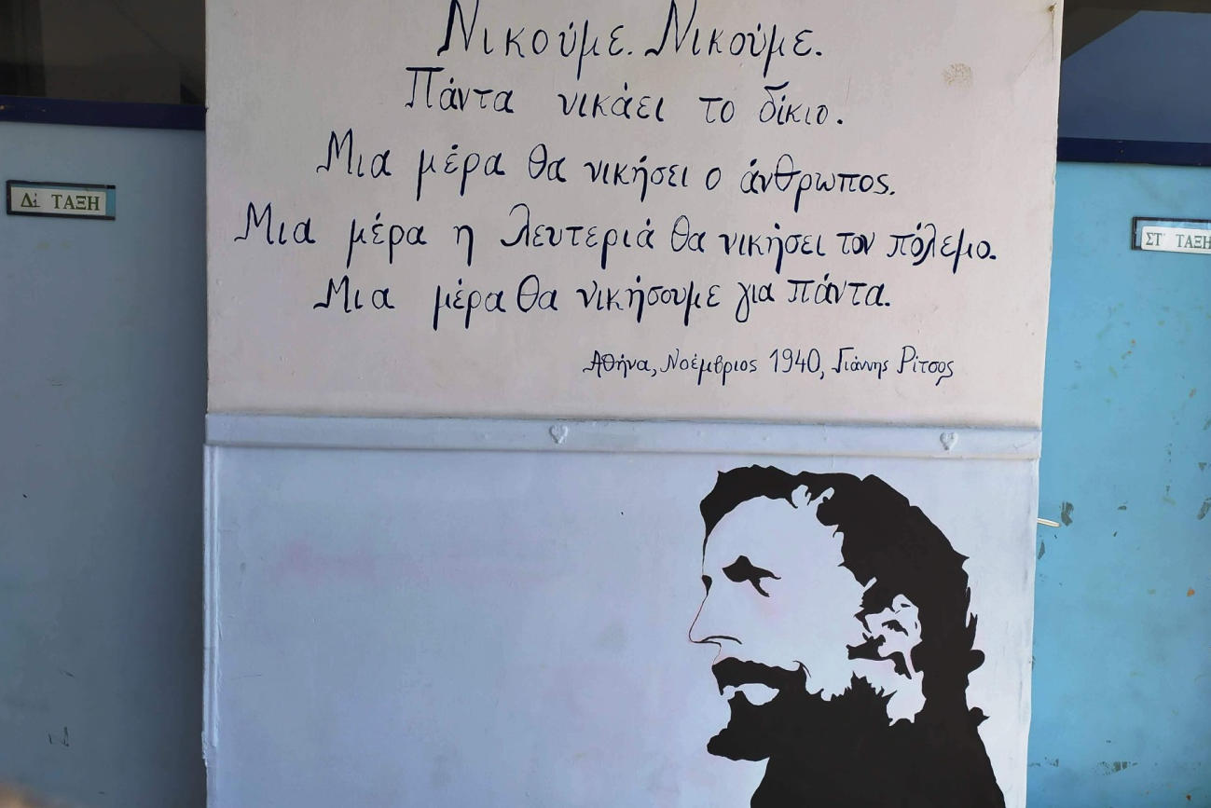
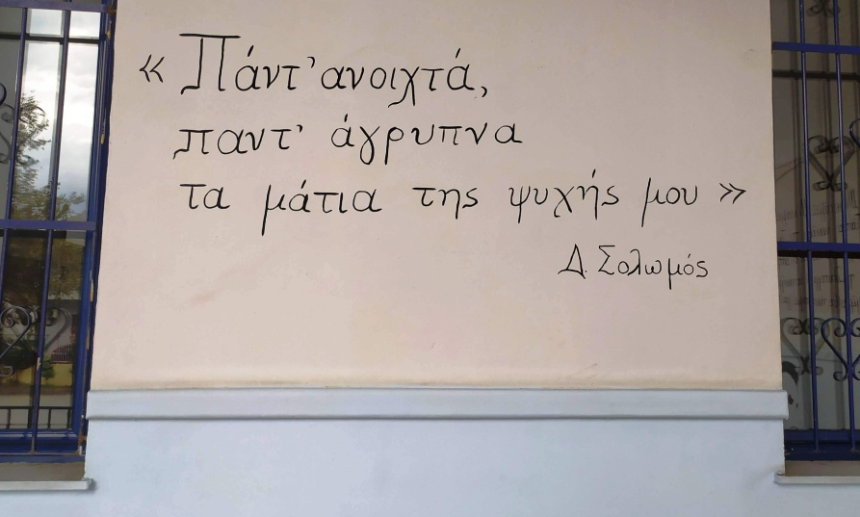

Slide 61
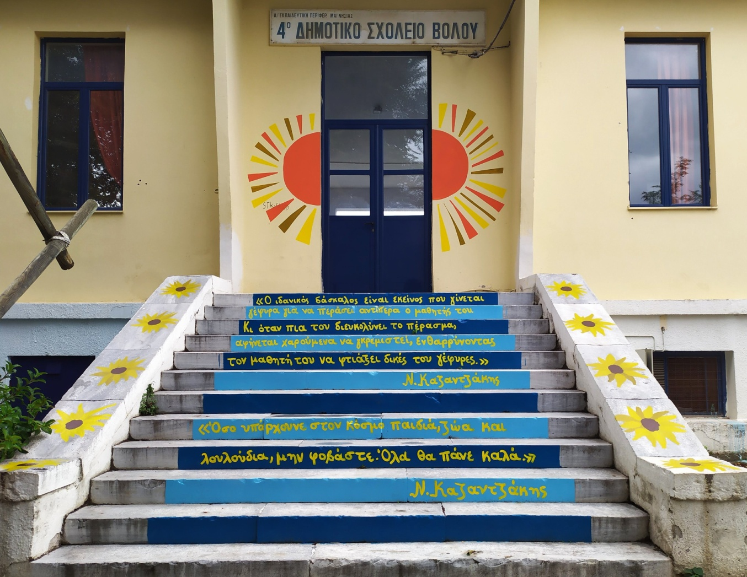
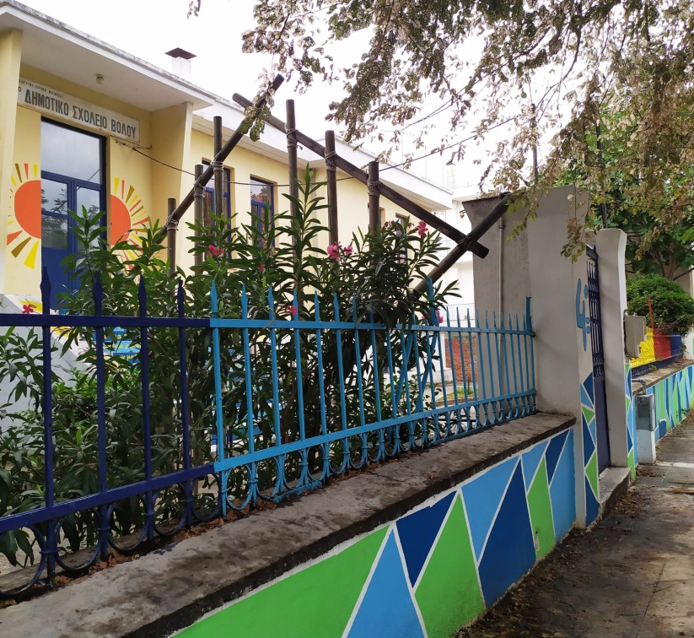
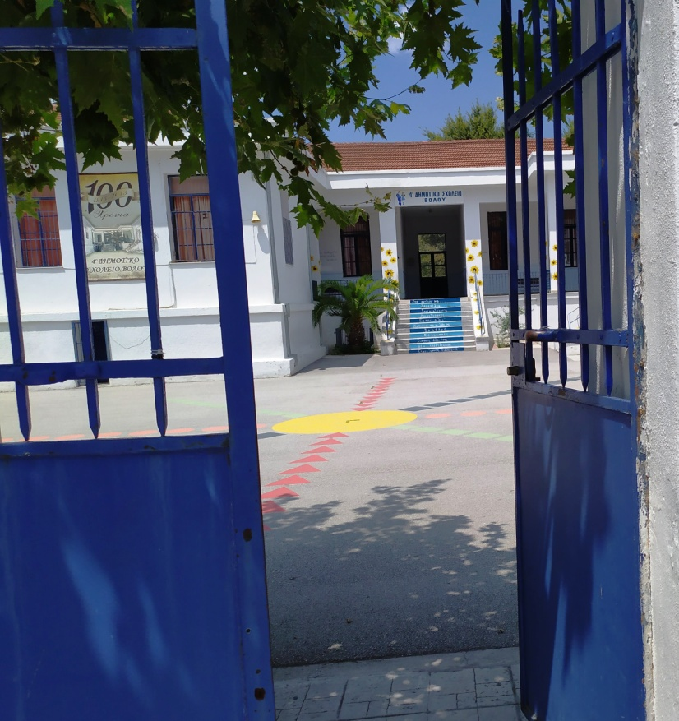
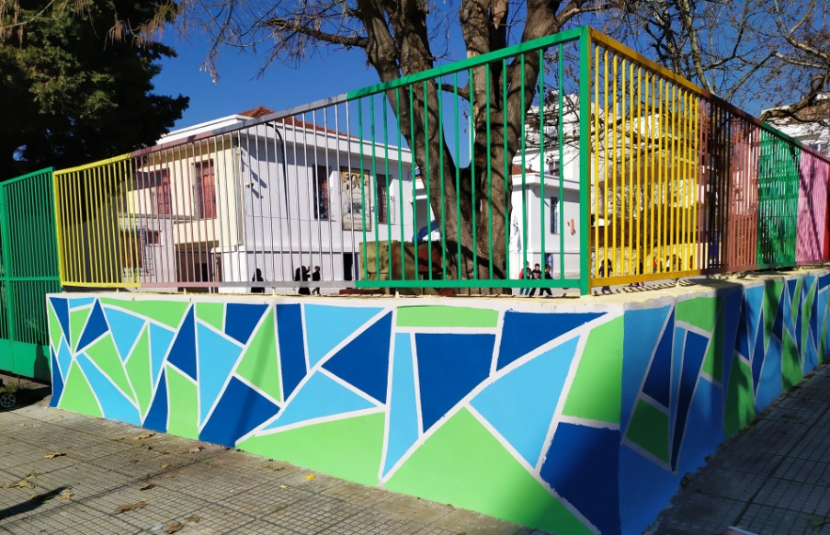

Slide 62
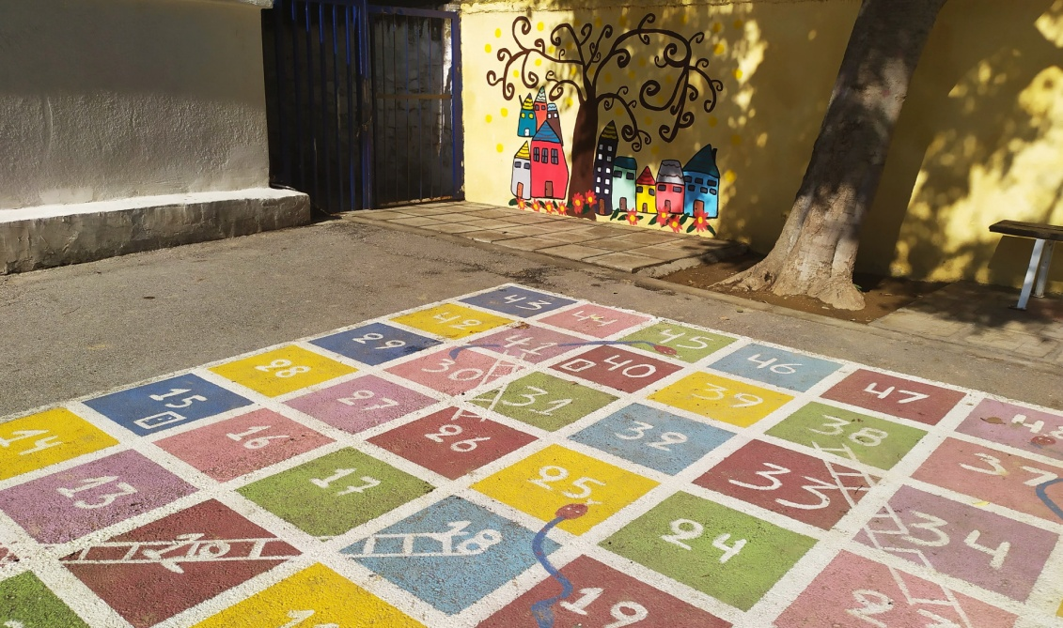
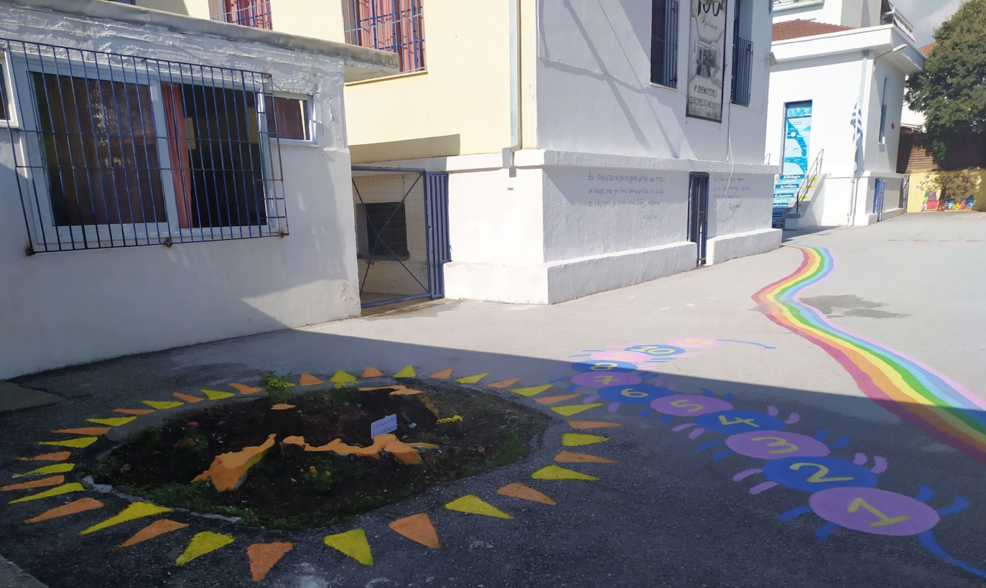
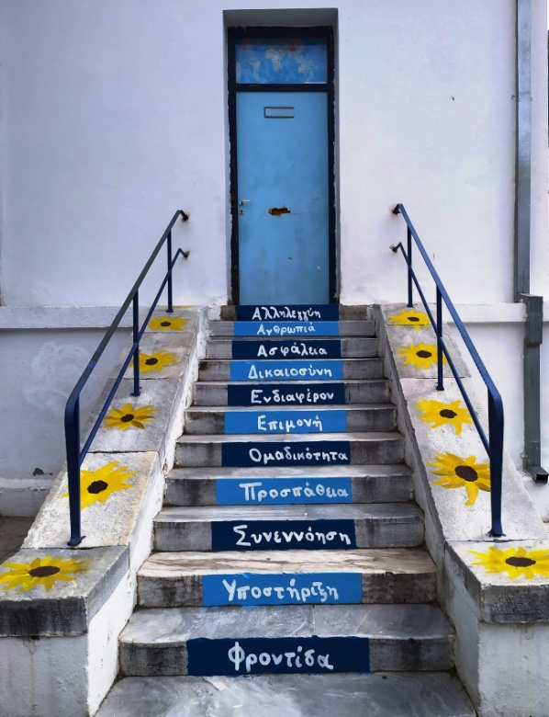
…και χίλια ακόμα…

Slide 63
Αγαπημένες μας πάντως είναι
οι διασχολικές συνεργασίες!
(Μεταξύ σχολείων που πραγματεύονται ένα κοινό θέμα, επιμερίζοντάς το και ενώνοντάς το
σε μια τελική συνισταμένη δράση)

Slide 64
Οργανωμένα τις ξεκινήσαμε
το μακρινό πλέον 2012-2013
με το γειτονικό μας 5^{ο} Δημοτικό,
που μας ενώνει
κοινή εκπαιδευτική ιστορία!

Slide 65
Τα σχολεία μας ταξιδεύουν στον χρόνο μαζί…
4^{ο} και 5^{ο} Δημοτικά Σχολεία Βόλου
100 χρόνια (των διδακτηρίων)
1913 - 2013

Slide 67
Από τότε έχουμε συνεργαστεί με το 5^{ο} Δημοτικό
πολλές φορές σε projects για:
την αντιμετώπιση του σχολικού εκφοβισμού
(εξαιρετικά ουσιαστικό ζήτημα της σχολικής ζωής)
την κυκλοφοριακή αγωγή
την τοπική μας ιστορία
και φέτος (2021-2022) για ένα ιστορικό αφιέρωμα στα 100 χρόνια από τη Μικρασιατική καταστροφή…

Slide 68
Ακολουθούν κάθε χρόνο πια οι κοινές
χριστουγεννιάτικες,
αποκριάτικες
και καλοκαιρινές μας δράσεις
με δύο ειδικά σχολεία και τρία γενικά,
που μας δίνουν πολλή χαρά
και μαθήματα ζωής σημαντικά!

Slide 71
Τα τελευταία χρόνια
συνυπάρχουμε σε μια διασχολική συνεργασία,
που την εμψυχώνει εξαιρετικά και πολυδιάστατα
μια ομάδα εκπαιδευτικών από διαφορετικά σχολεία.
Έτσι παρακινούνται οι σχολικές μας κοινότητες
σε projects, δράσεις και εκδηλώσεις,
που μεγιστοποιούν τα παιδαγωγικά και μαθησιακά οφέλη
για το σύνολο όλων
που μπλεκόμαστε στην εκπαιδευτική διαδικασία
(παιδιών, εκπαιδευτικών και γονέων).

Slide 74
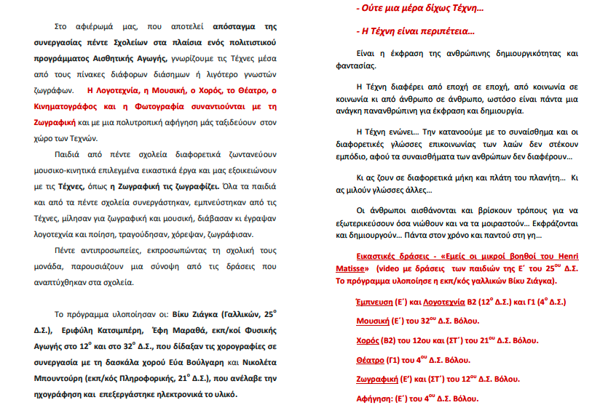

Slide 75
Τρία σχολεία συναντιούνται
με τρία κλασικά παραμύθια
Τι θα γινόταν αν …
το κοριτσάκι με τα σπίρτα συναντούσε
τη γενναιόδωρη παπλωματού και
τον καλόκαρδο τσαγκάρη;

Slide 76
Επειδή από κάθε αλλαγή που έχουμε επιχειρήσει έχουμε ωφεληθεί πολύ,
όλοι κι όλες μας, παιδιά, γονείς και εκπαιδευτικοί,
συνεχίζουμε δυναμικά, ομαδικά και συνεργατικά
ενδο-δια-ευρω-σχολικά!
Προτιμάμε να συναντιόμαστε ζωντανά,
μα στην ανάγκη το κάνουμε έστω ηλεκτρονικά!

Slide 77
Και έχει χρειαστεί και αυτό
στου covid τον καιρό…
Δυο χρόνια τώρα, για πολύ καιρό
Αναγκαστήκαμε να κάνουμε μάθημα ΕξΑ ψηφιακό
και να αυτό-επιμορφωθούμε
στο Webex το άγνωστο και καθόλου φιλικό…

Slide 79
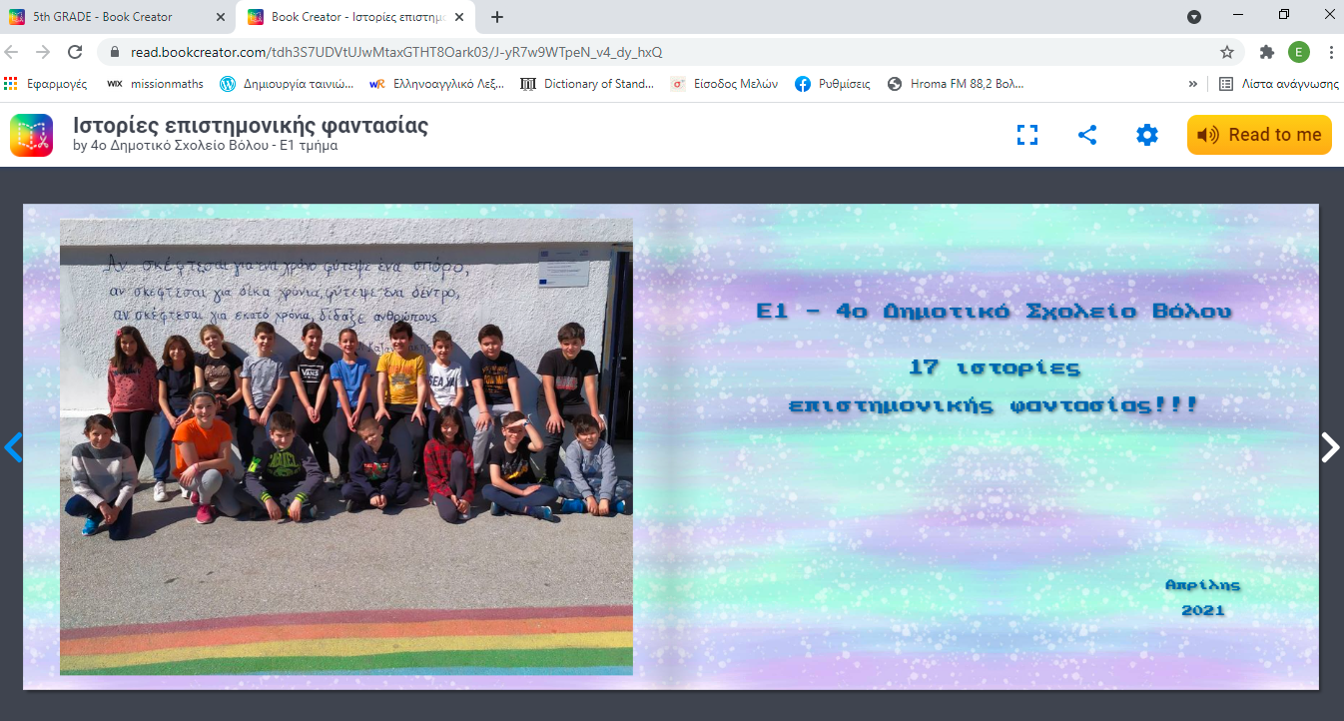

Slide 80
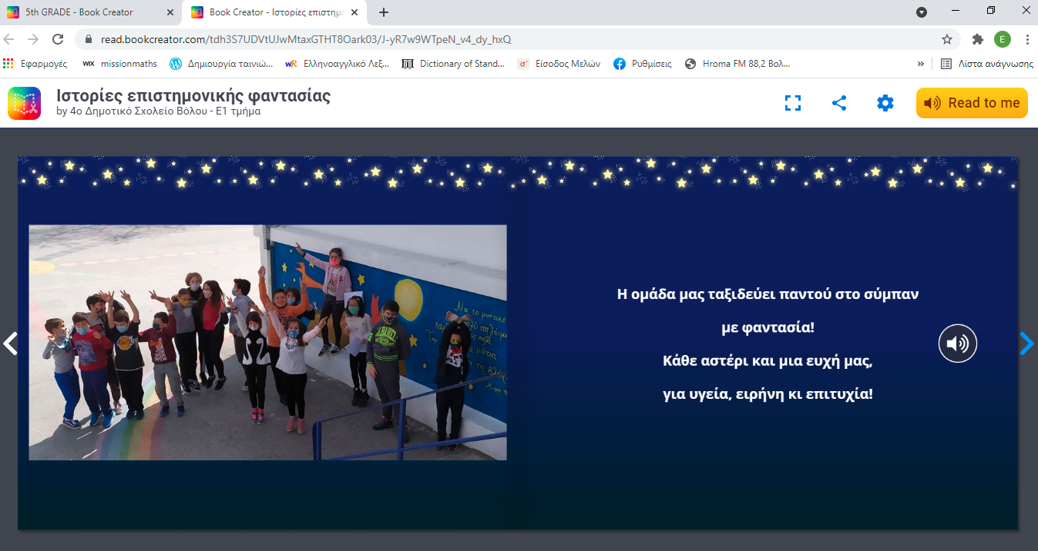

Slide 81
Η σχολική κοινότητα
του 4^{ου} Δημοτικού Σχολείου Βόλου
Επικοινωνία: mail@4dim-volou.mag.sch.gr
Ευχαριστούμε για την προσοχή και το ενδιαφέρον σας!

